Slide 1
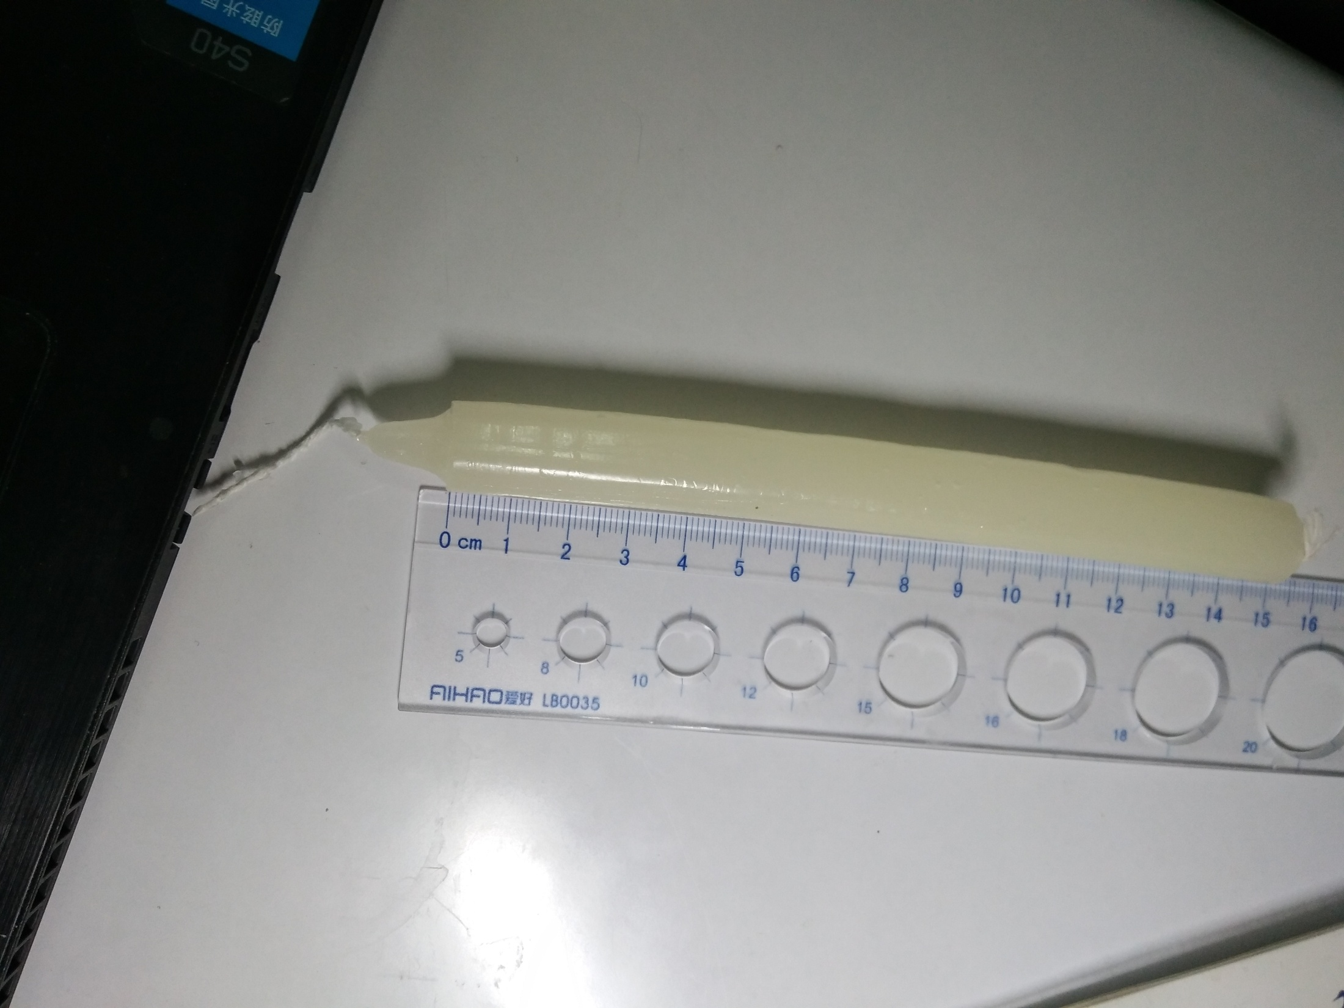
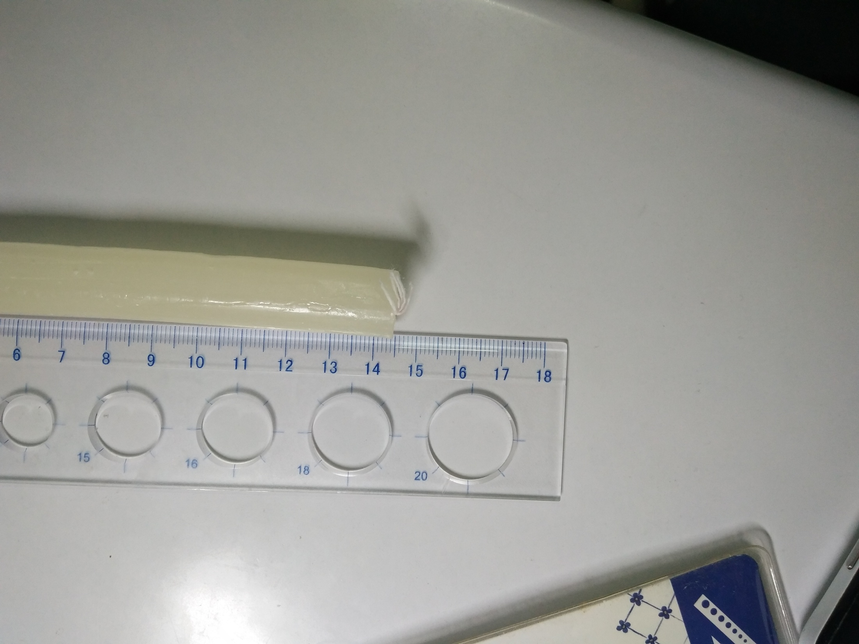
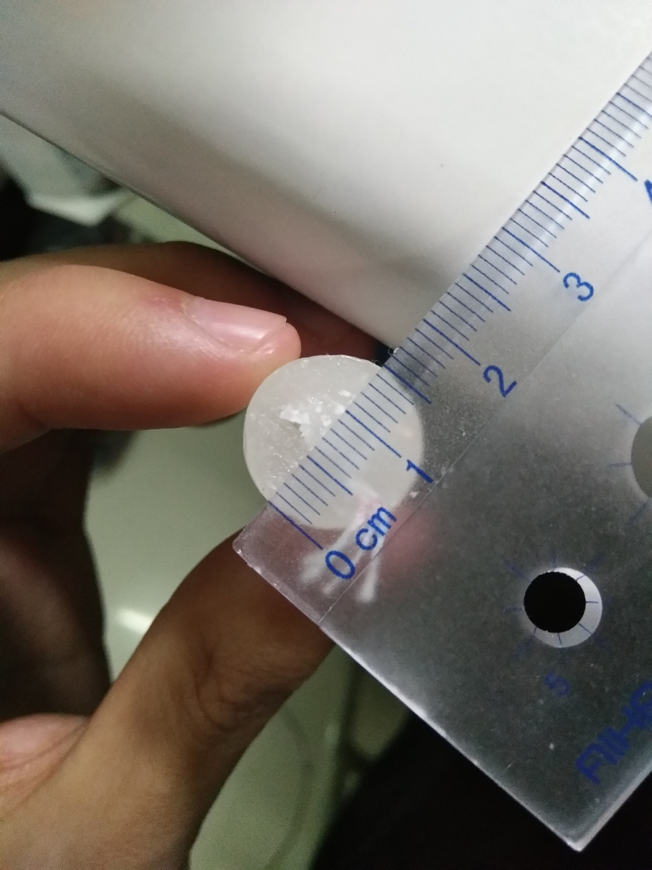
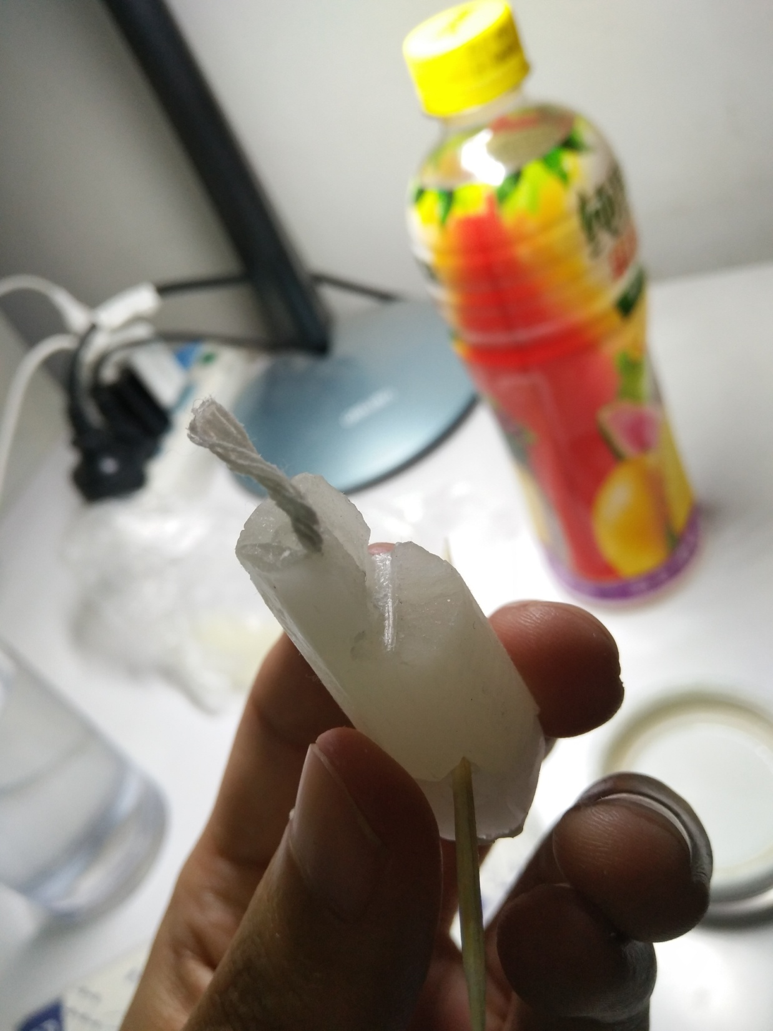
实验器材介绍(图文)
蜡烛：选用长(不包括尖端)14.5cm，粗(直径)1.5cm的白色标准型蜡烛；
蜡烛不宜过长：过长的话实验周期(即一次实验从开始到结束所需要的时间)很长，并且很容易导致其挂上重物后的总长超过盛水容器的深度，有浮力以外的桶底支持力来参与抗衡整个系统的重力，无法实现“漂浮”的实验条件。
蜡烛同样不宜过短：过短将使得蜡烛所能提供的最大浮力很小，这样会导致很难筛选到重量合适的重物，重物稍微重一点，蜡烛就会沉下去；重物稍微轻一点，蜡烛又没法保持竖直，或露出水面部分太多。
蜡烛直径不宜过细：在尝试着挂重物于蜡烛低端的时候，会有对外物施加外力使得其嵌入蜡烛身的操作，若此时直径过小，蜡烛的各向同性导致一个洞周围的裂缝迅速扩散，使得尖锐物的继续深入引起蜡烛底部的分崩离析(如图所示)。
综上：蜡烛得长度适中，但蜡烛直径可以适当选大点的，这样悬挂重物时的嵌入操作不容易导致蜡烛底部的粉碎。

Slide 2
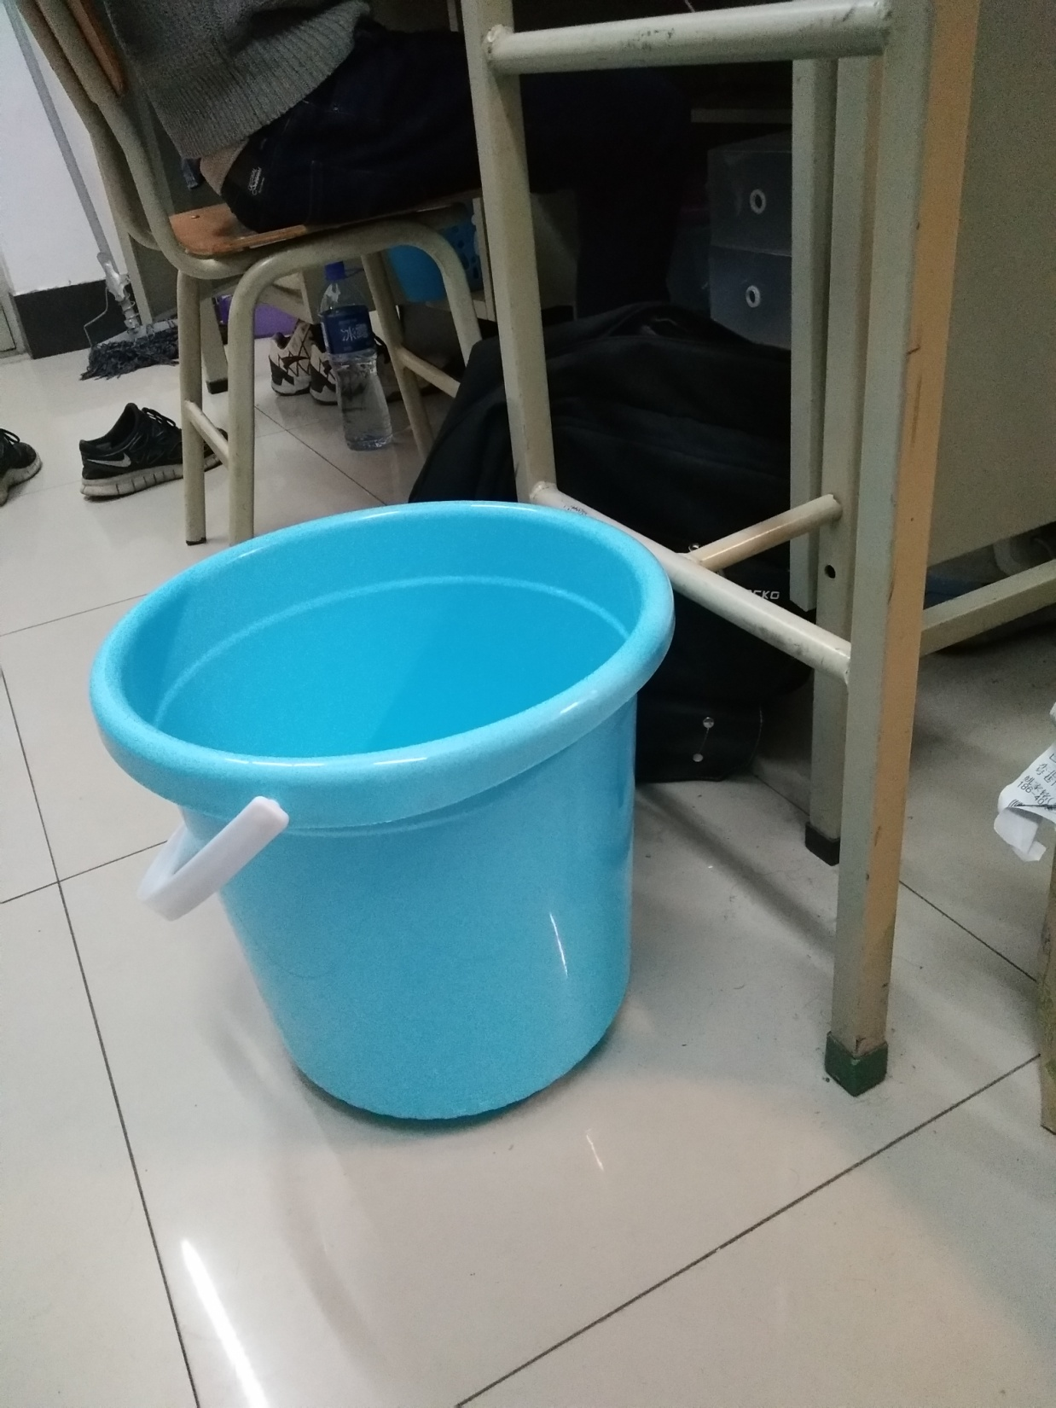
盛水容器：一个约32cm深，上边缘内径30cm宽的蓝色深筒；
盛水容器不宜过浅，否则重物将蜡烛拉直为竖直状态后，会使得整个体系接触到桶底，而不再是纯粹的漂浮。
盛水容器也不宜过深：竖直方向的过深会导致重物以下的空间没有利用上，并且浪费水资源。
盛水容器侧壁最好是透明的，为了允许我们侧面观察和记录蜡烛水下or总体长度的随时间的变化(从水面上方看的话，看到的蜡烛底端的像比实际的高，蜡烛变短了；虽然我们能够用尺子来衡量，但读数也是斜着的，因此很难保证我们记录了真实的蜡烛(水下)长度)——我们或许得买个小玻璃鱼缸盛水。
综上：盛水容器最好是深度合适、侧壁透明度良好、桶径较大的桶或缸。

Slide 3
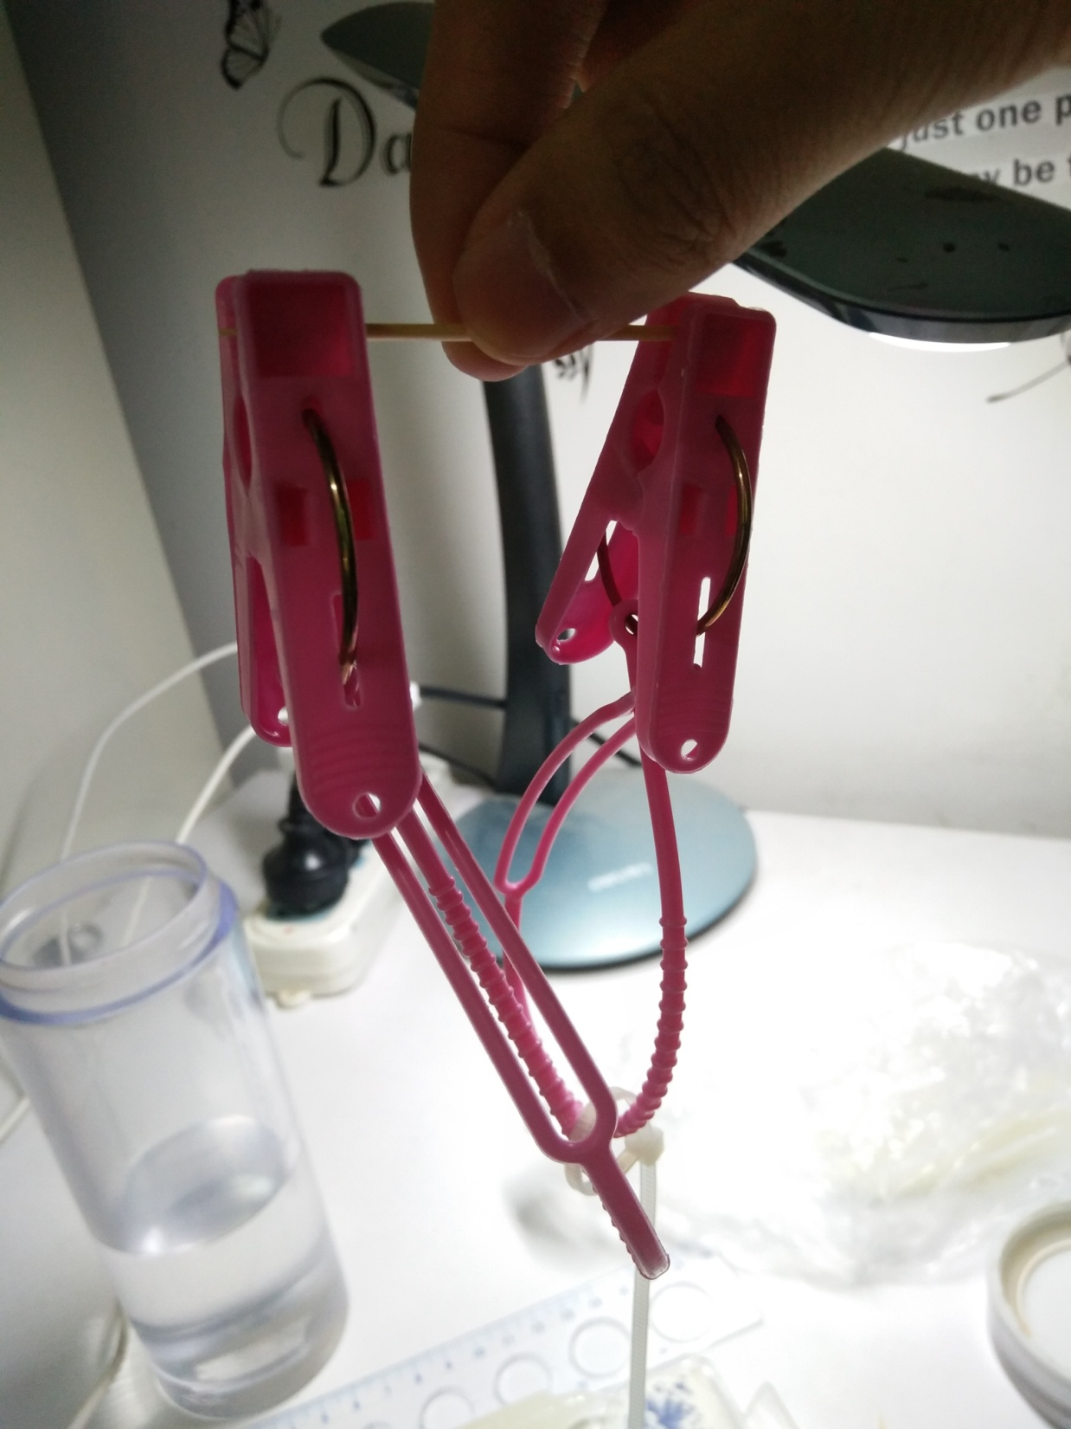
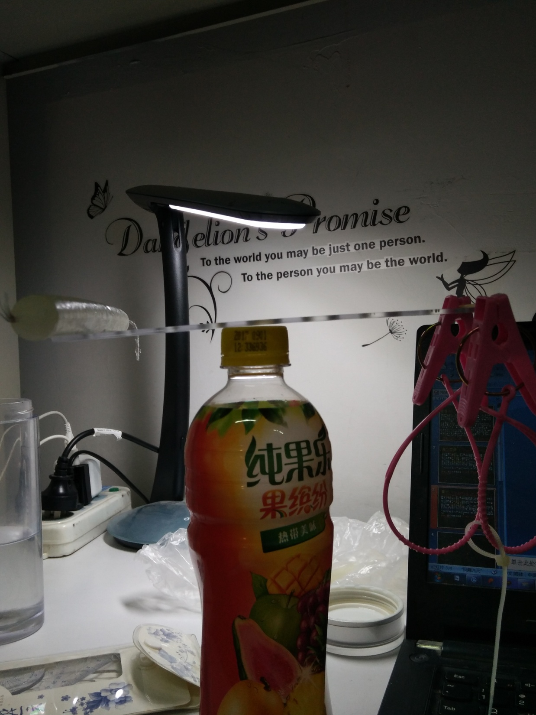
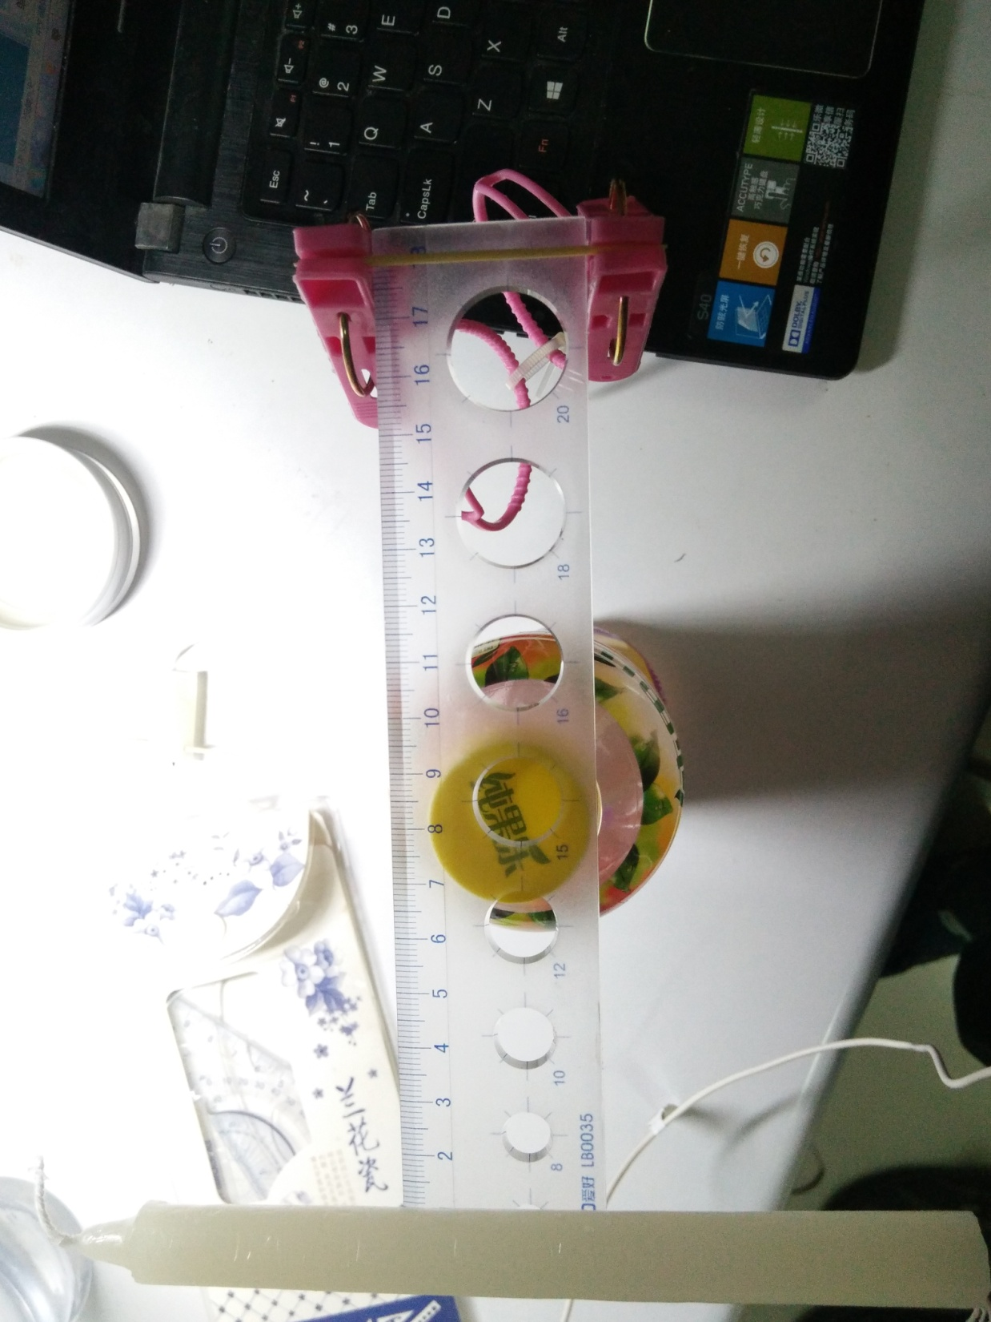
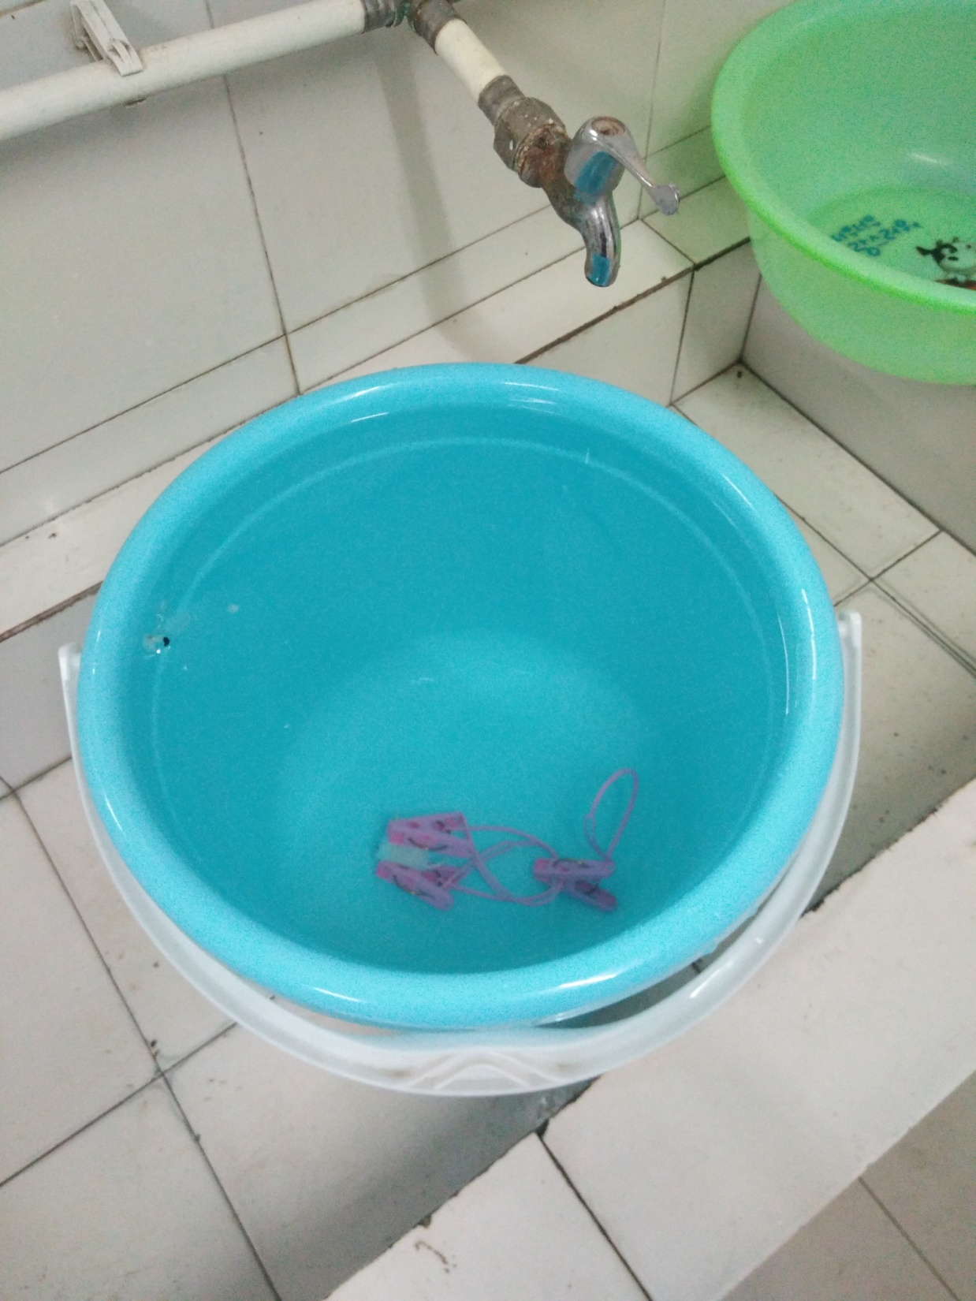
重物：两个密度大于1的塑料夹子，加上牙签后整个系统所受重力大约0.58倍蜡烛重力；
重物不宜过重，否则重物将蜡烛拉直为竖直状态后，会使得整个体系接触到桶底，而不再是纯粹的漂浮；抑或者会使得整个系统包括蜡烛上表面都沉入水中。——很幸运地，我们的蜡烛在尝试第一次选用的重物时，就恰好竖直漂浮且刚刚露头；通过杠杆原理测得重物大概约(7-0.6)/(18-7)=0.58倍蜡烛重力。
重物也不宜过轻：密度上：重物本身的密度必须大于水的密度，这样才会剩余出自身浮力所无法抵消完全的一部分重力，用于将蜡烛向下拖拽，使蜡烛保持身体竖直地露头漂浮着；重力上：重物的过轻会导致即使重物密度大于水，蜡烛也不会竖直，或者虽然竖直但露出水面部分太多，以至于在燃烧消耗蜡到水面之前的时间全都被浪费了。

Slide 4
重物必须有类似的夹持、捆绑、嵌入或粘贴装置，以及平衡部件：由于在水下，粘贴重物的想法先不考虑；刻蚀蜡烛侧壁一周凹槽，并用结绳捆绑一周后吊重物的方法不好保持蜡烛的平衡，以至于蜡烛虽然竖起了，却不是竖直的，这样会导致蜡烛倾斜着燃烧，薄蜡壁的烧破，蜡油的顺破口流出，遇水凝固，生成新的不规则固体蜡，破坏蜡烛平衡。所以为了使得重物良好地使蜡烛非常接近竖直，我们采用的是嵌入+夹持的方式，将两个重力相同且质地分布均匀的相同塑料夹子夹在一根贯穿蜡烛的牙签两侧等间距处。由于平衡装置本身就相当于重物且提供重力刚好，因此就这么用它们了。
综上：重物最好是密度大于水、重力适中、自带平衡装置(或者本身就是平衡装置)的device。

Slide 5
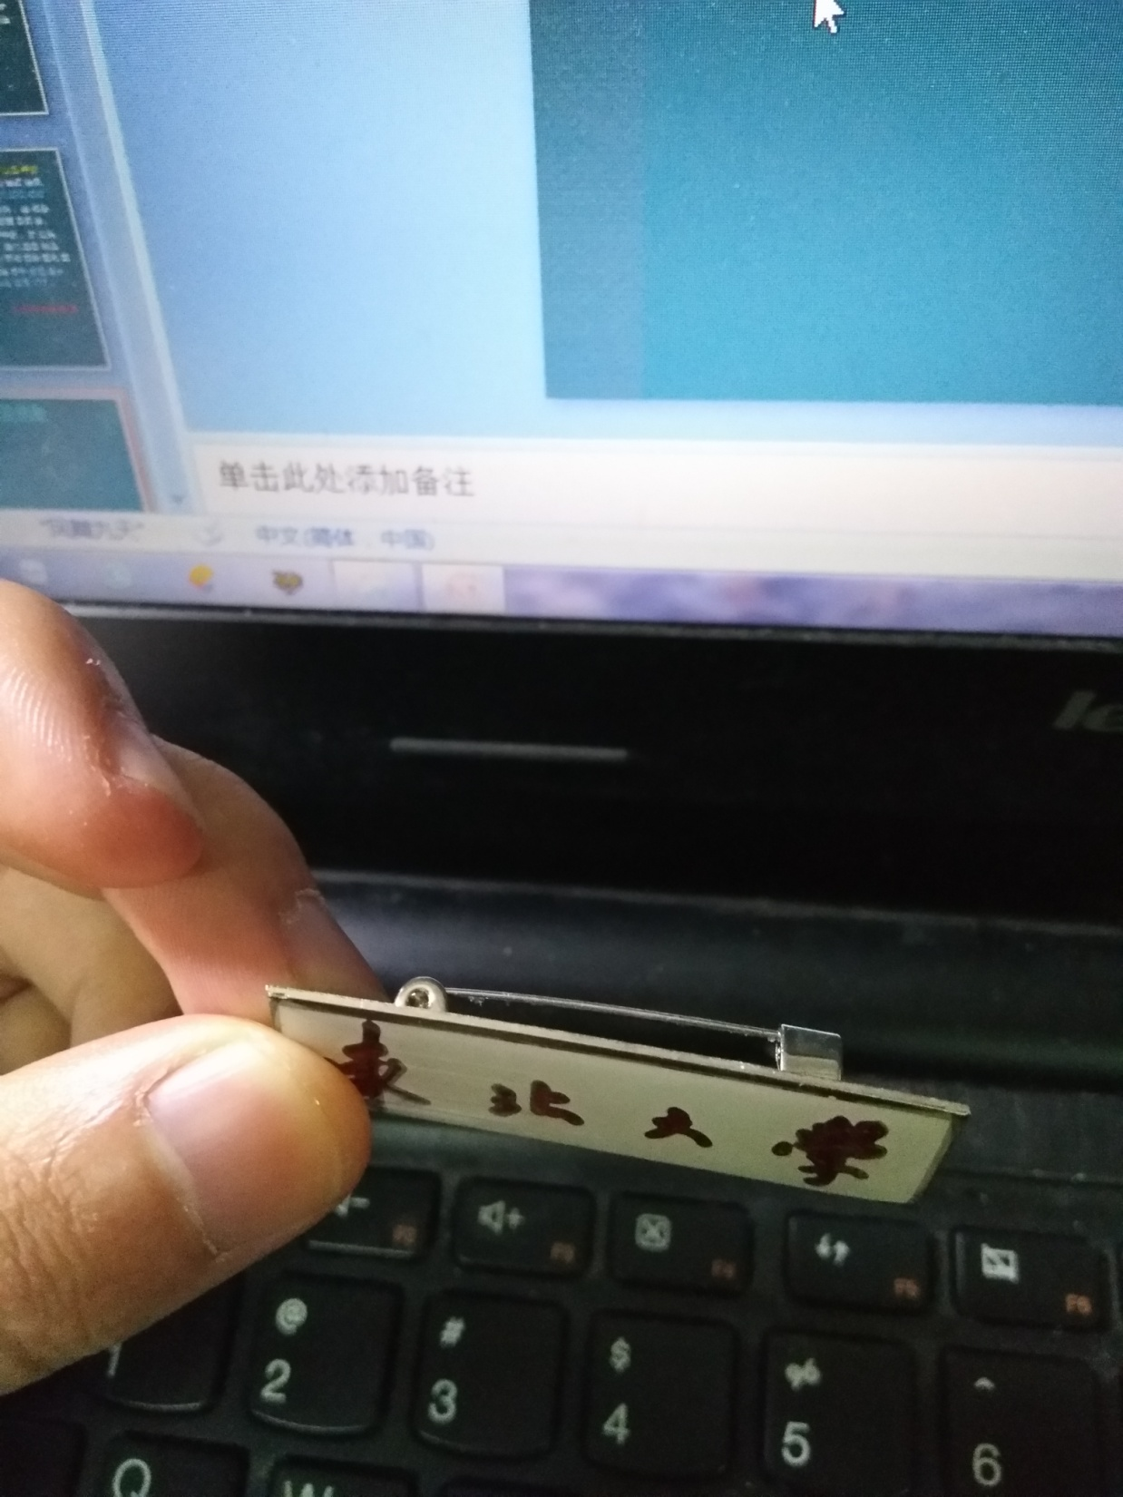
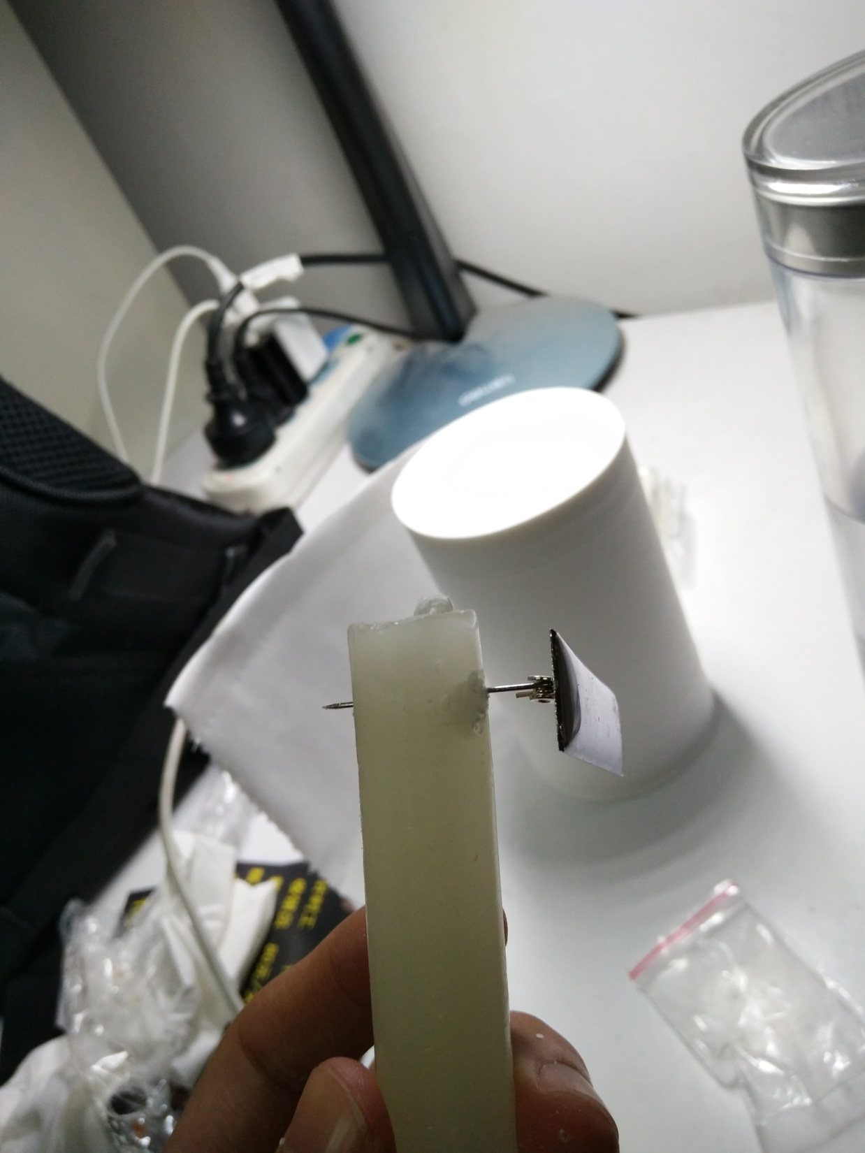
实验步骤及现象
第一步：用一比牙签还要细的针状物，在距离蜡烛底部1~2c m处(可以适当更高些，比如3cm的位置)，垂直于蜡烛中心轴且过中轴地，开一个条贯穿蜡烛侧身的狭缝，称为预小孔径。
注意事项：1.穿插的过程中可能会出现深入过程中，小孔周围的固体蜡开始龟裂，这时候小心点前进并无大碍。并且正因如此，我们的穿插地址不能选的距离低端太近，这样太容易使得蜡烛沿伸展的裂缝线碎裂——另外，考虑到重物和系统的平衡性，我们必须过中轴地插入，不能叉在蜡烛壁边缘；并且要垂直于中轴插入——这样才能使得之后插入的牙签水平且过轴。2.创造预小孔径是必要的，因为牙签中部本身比较粗大，容易直接把蜡烛给插坏了。而之后还要用牙签而不用直接沿用针，是因为等下的架子夹粗一点的物体才夹得牢固。 3.反复穿插，使得小孔径稍微大点，预留空间给牙签。
如图所示：我们利用东北大学校牌的别针作为针状物来创造的预小孔径；

Slide 6
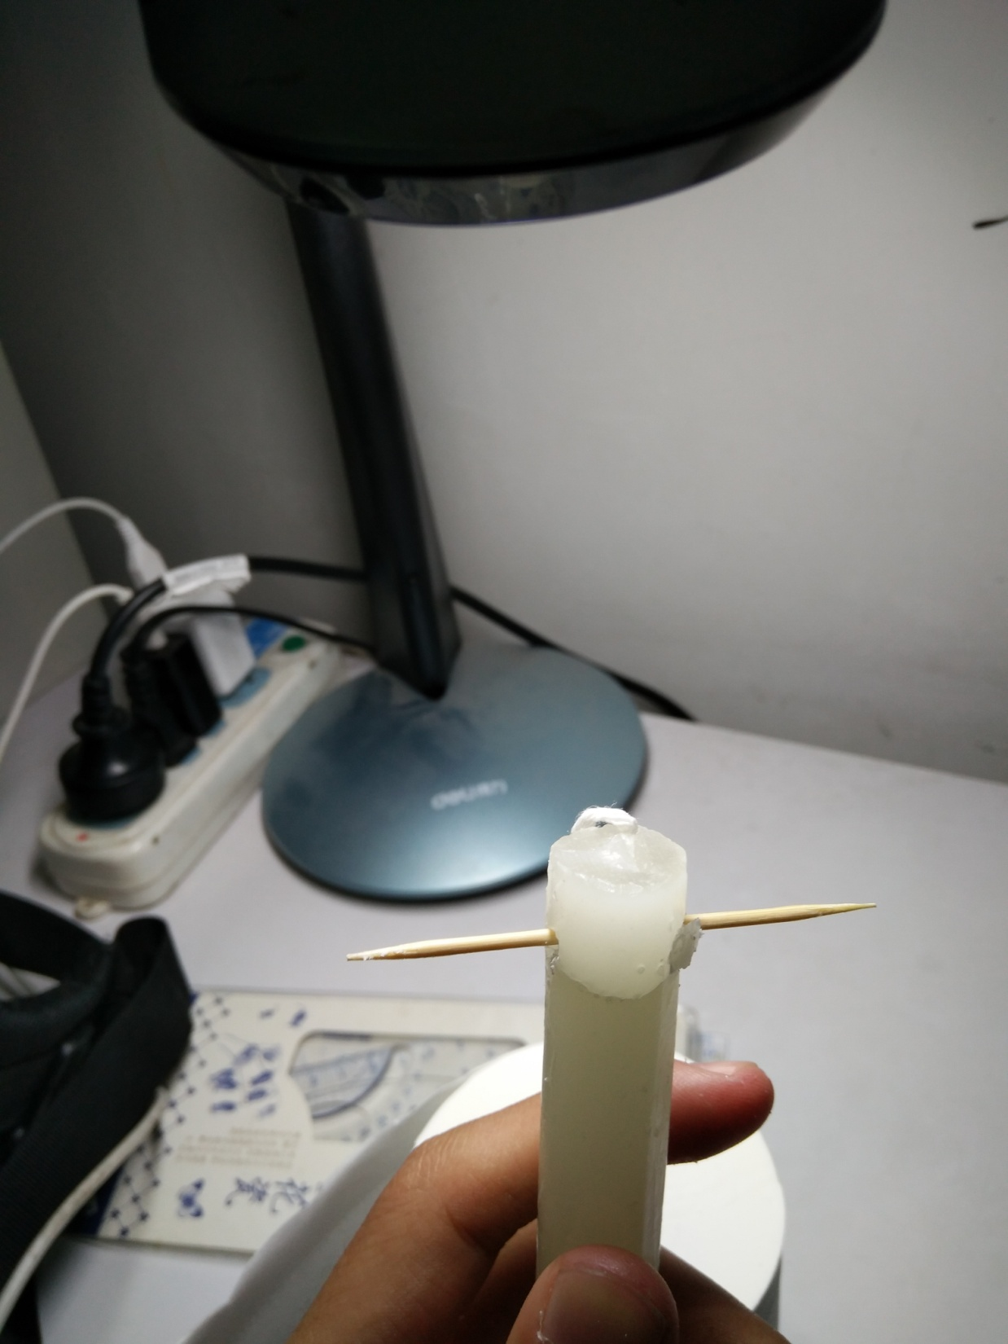
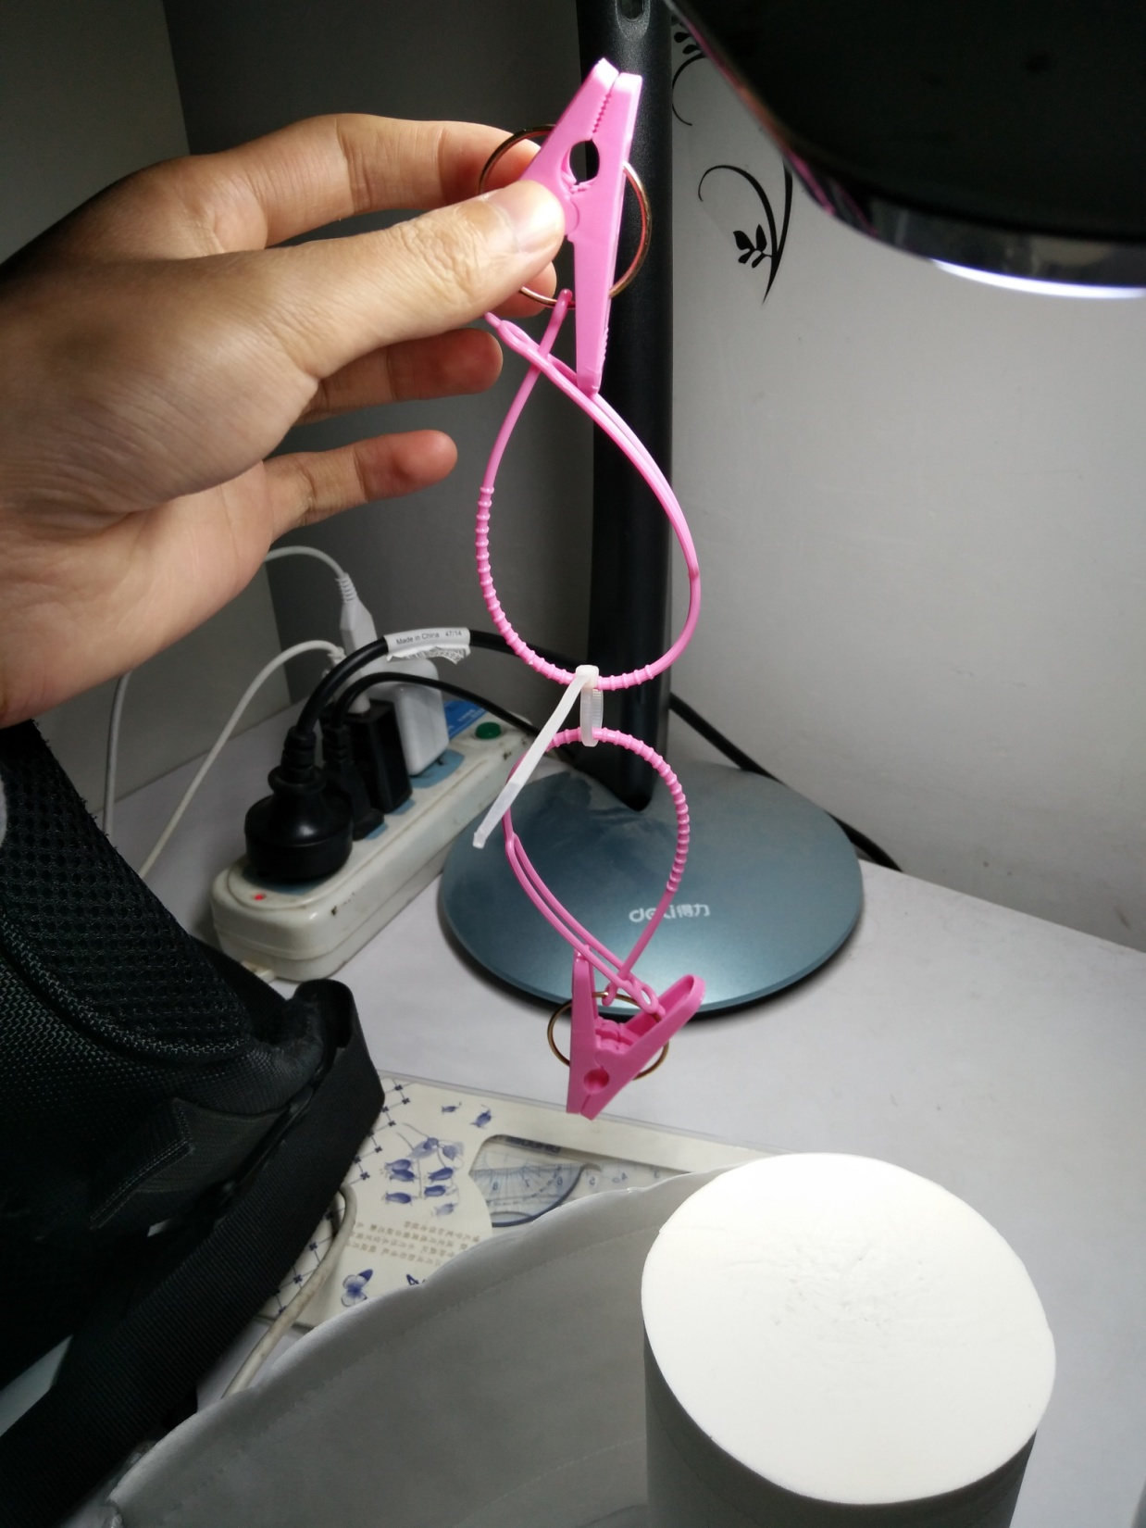
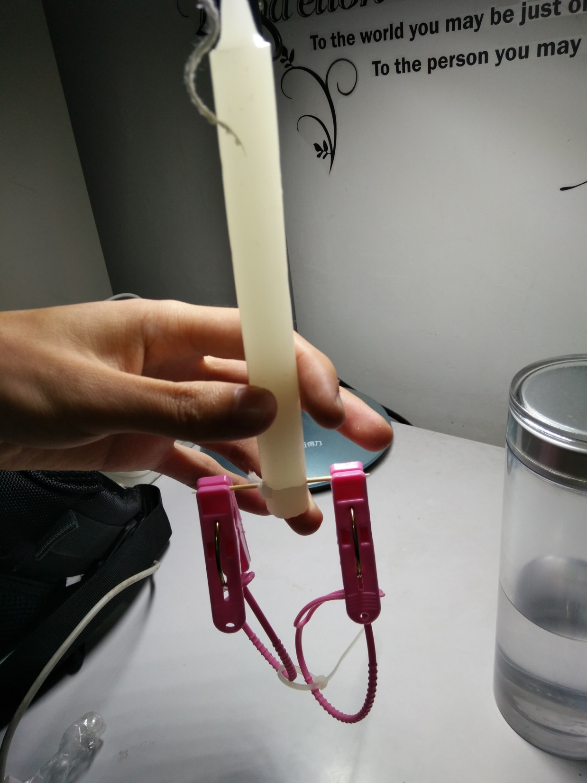
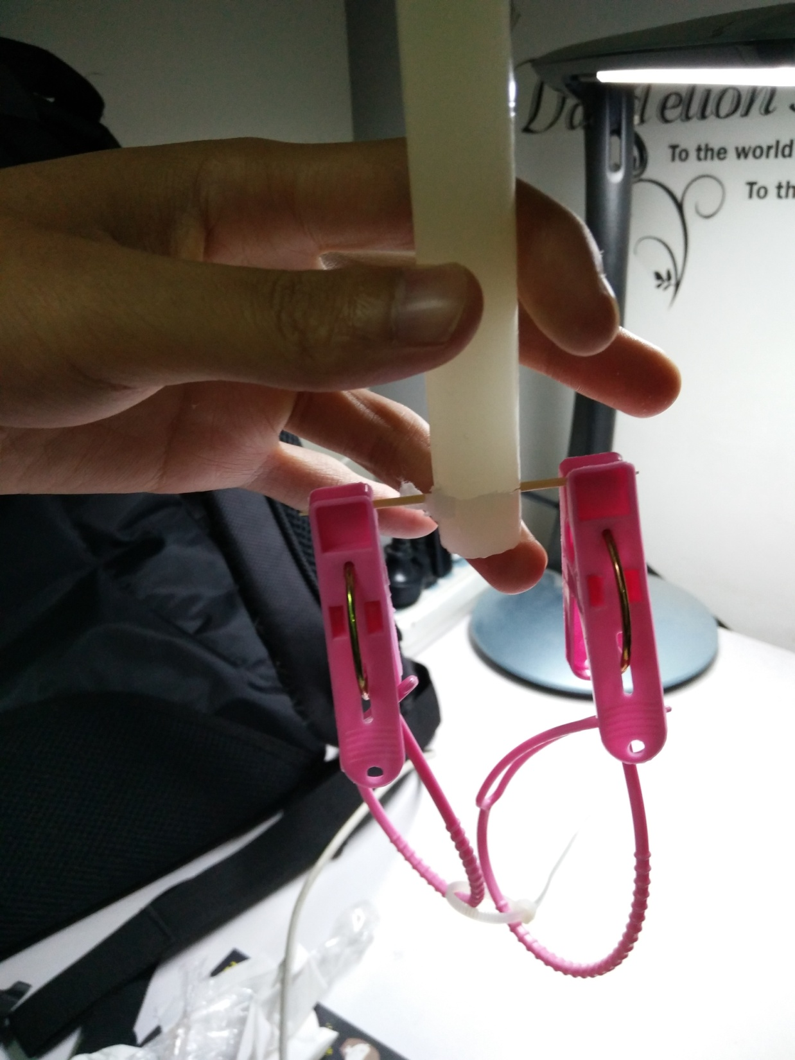
第二步：将牙签顺着预小孔径插入，保证左右两边露出蜡烛侧壁的长度均等。并将事先准备的两个完全相同的夹子夹在牙签左右两边距离烛身等间距的位置上，正确夹持好重物。
注意事项：1.夹的时候或许需要两个人，或者两只手分工操作：一只手拖住蜡烛底部(不要捏着顶部或者拿着牙签)，另一只手在台面上将两个夹子左右对称地夹住牙签。(强调在台面上，是因为悬空地操作的话，可能会使得非水环境下的重物会将蜡烛底部拉扯下)——并且拿走的时候也是一手拿牙签，一手拿重物，整个体系水平地拿到实验地点。2.如果实验时发现夹子重力不够，则可以想办法在保证蜡烛竖直的这个平衡前提下，尝试着安放第三个夹子，或者悬吊其他对称且匀称的重物。 (我们推荐用未拆分的订书钉进行重量调整，先想办法使得体系整体浮力大于重力，蜡烛横浮，再加装订书钉于下部——原因便是单个订书钉很轻但密度大于水，一版订书钉数量多，便于细微地调整挂重——我们的第二次实验就利用了它)
如图所示：我们的牙签和我们的重物的搭配方式及该体系的空间结构；

Slide 7
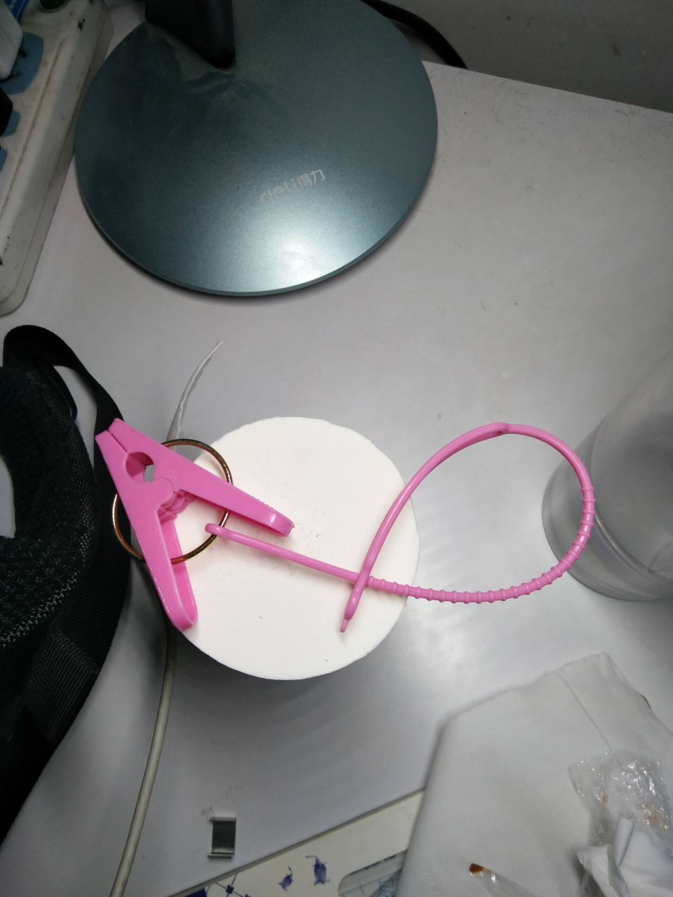
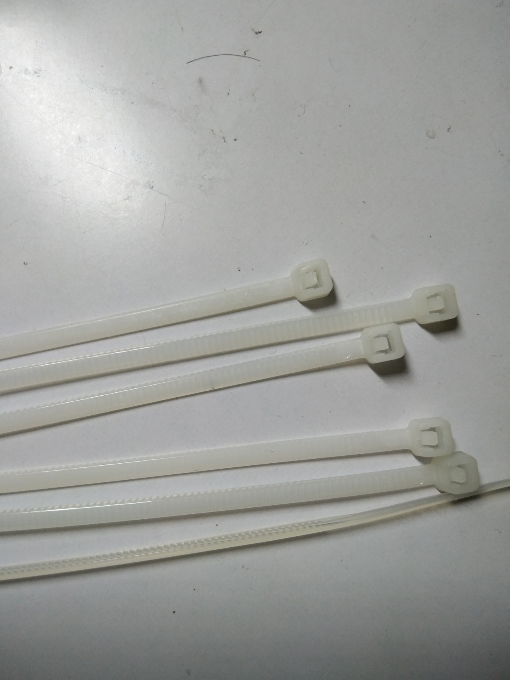
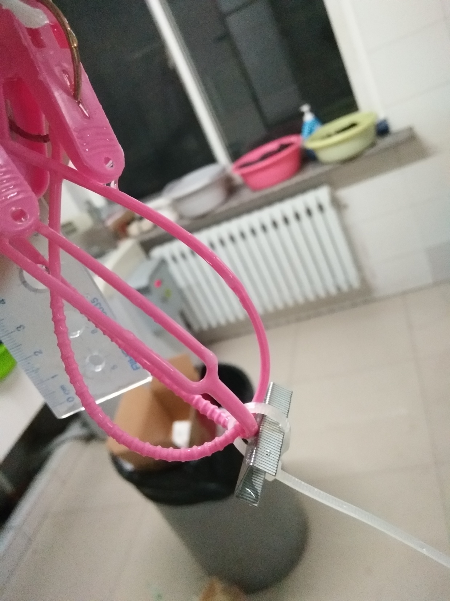
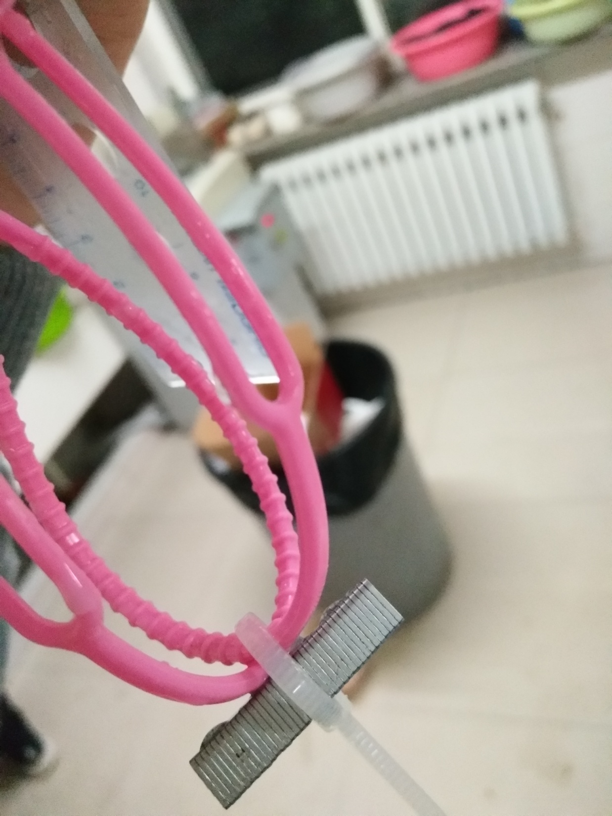
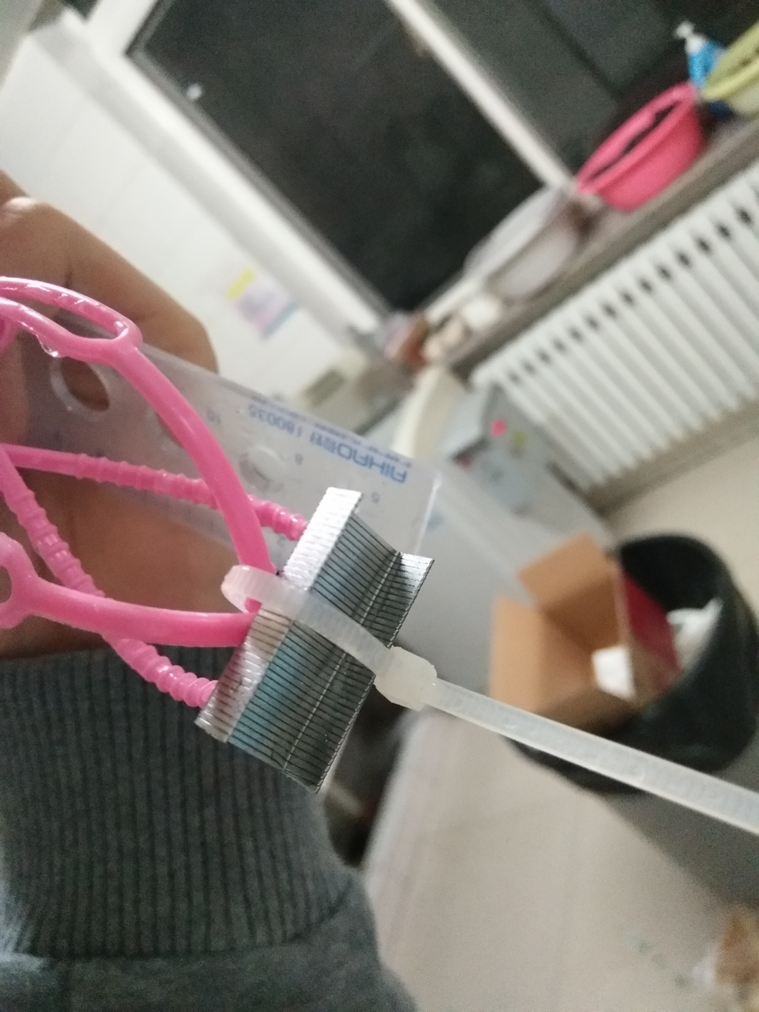
挂重物细节处理
在之前的图中，可以看到，我们的夹子不是普通的夹子，它们均吊有一个可调节大小的圈；另外，两个夹子的圈被另一个白色细环给套在一起了——它们的近景图分别如图所示：
1.夹子的圈圈是用于配合白色细环将重物吊在蜡烛中轴线上用的，它们可调节直径大小(可调大调小，一般调成相同的直径)，并被收缩的白色细环约束着相互靠近至中轴线附近。
2.白色细环是个固定重物的装置(而不是夹子的两个圈圈)，因为白色细环只能被调小，从而用于牢固地固定重物(订书钉)于蜡烛中轴线上。

Slide 8
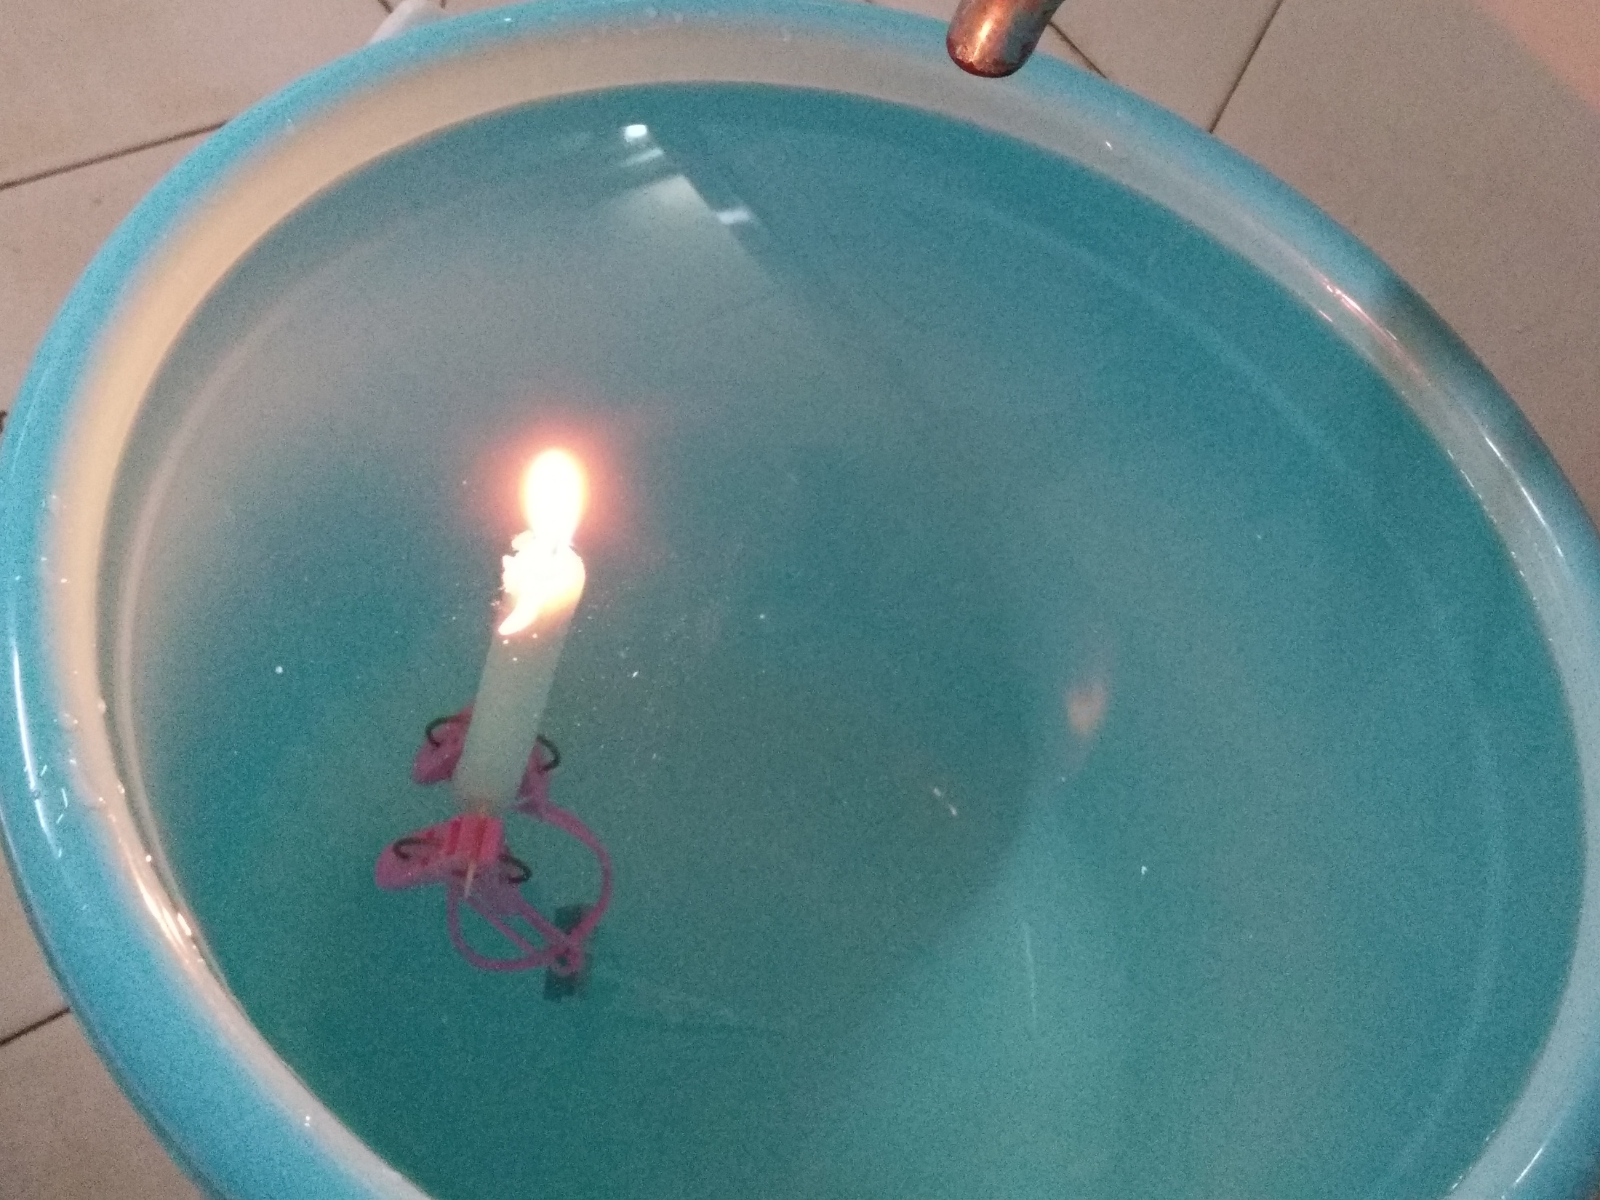
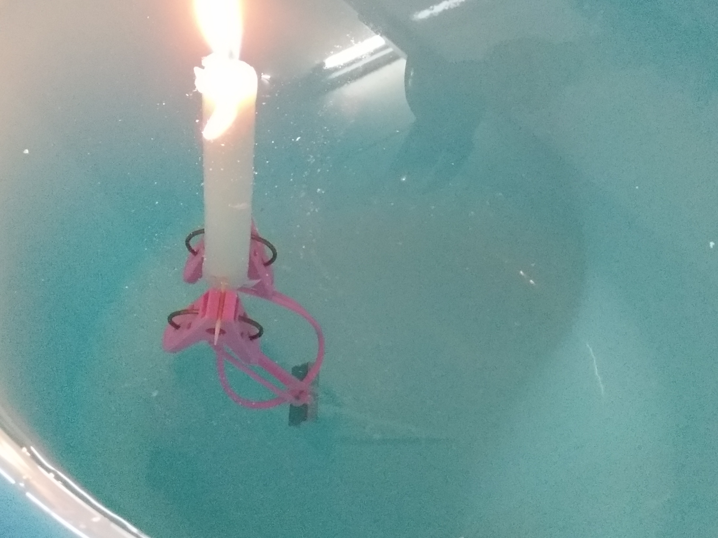
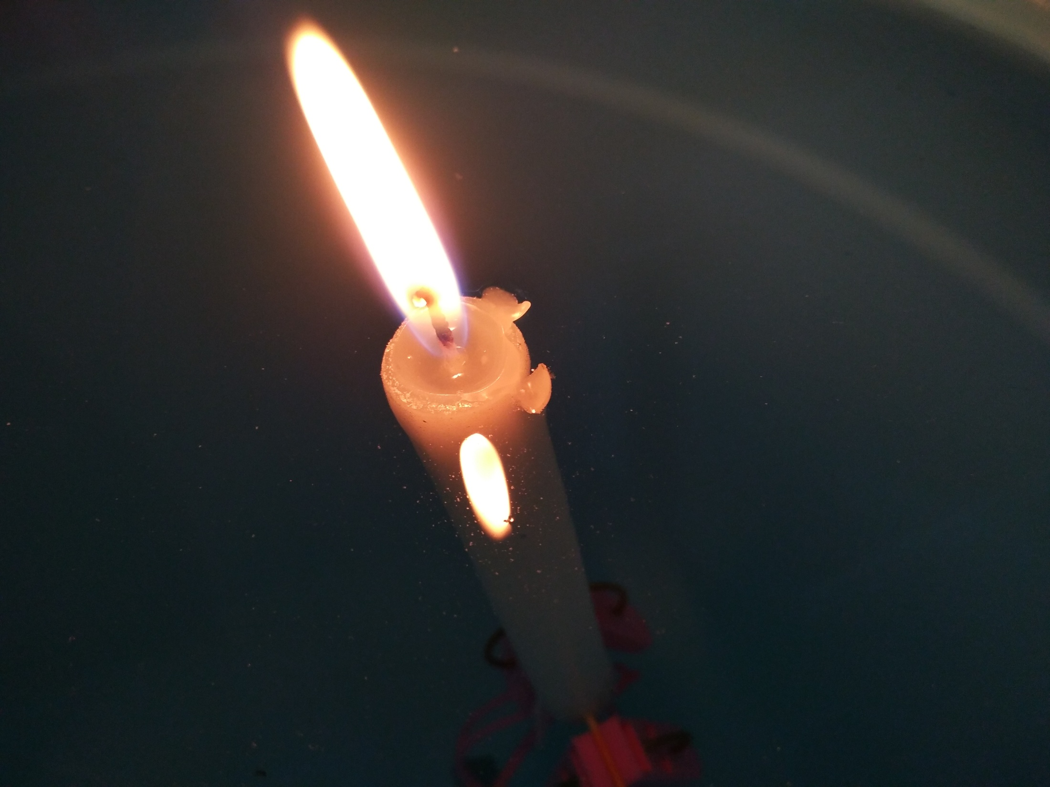
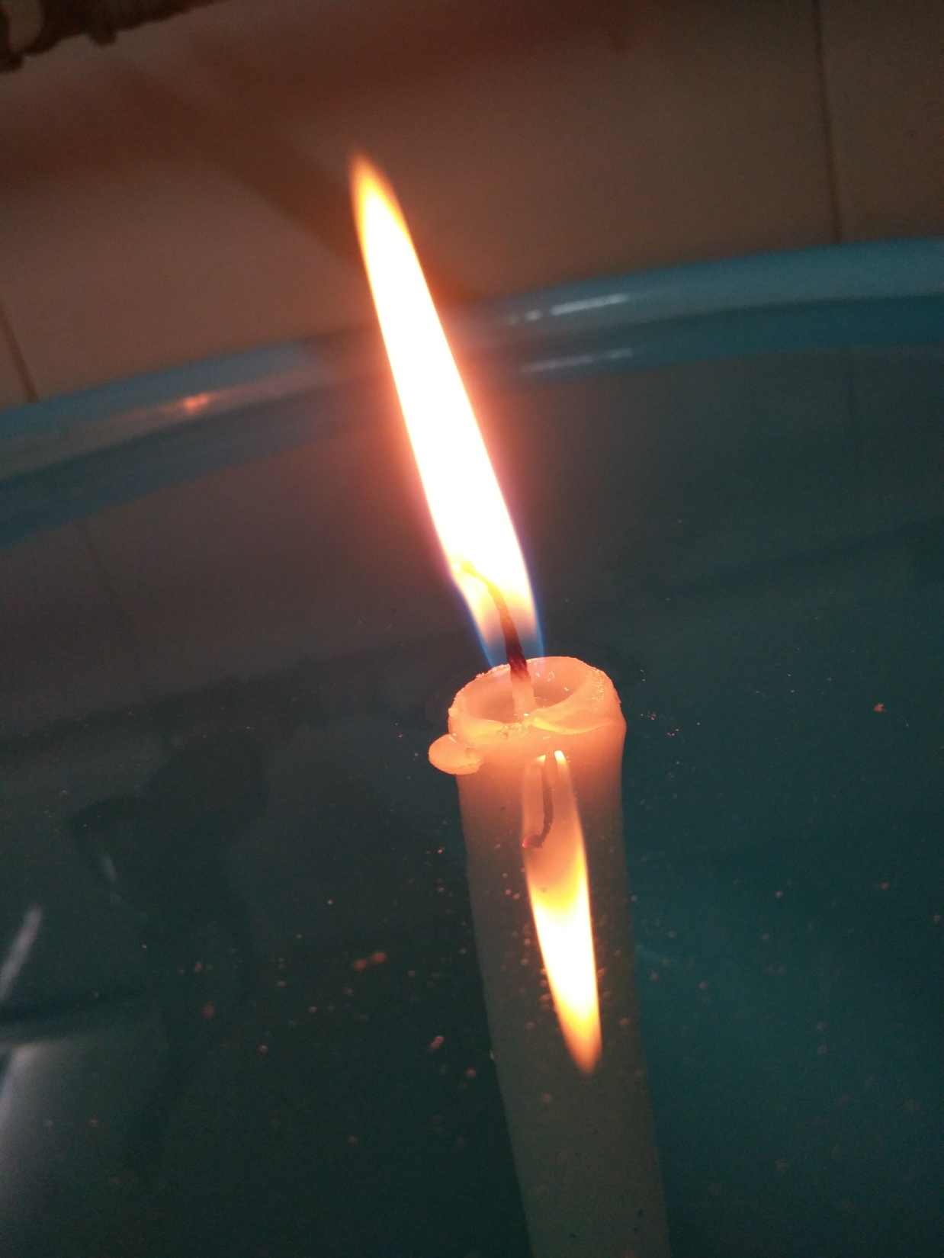
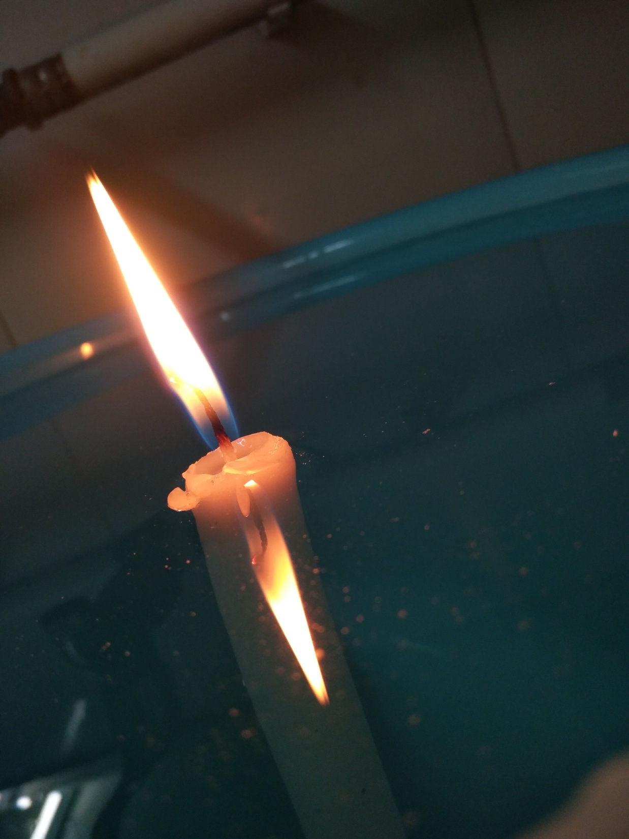
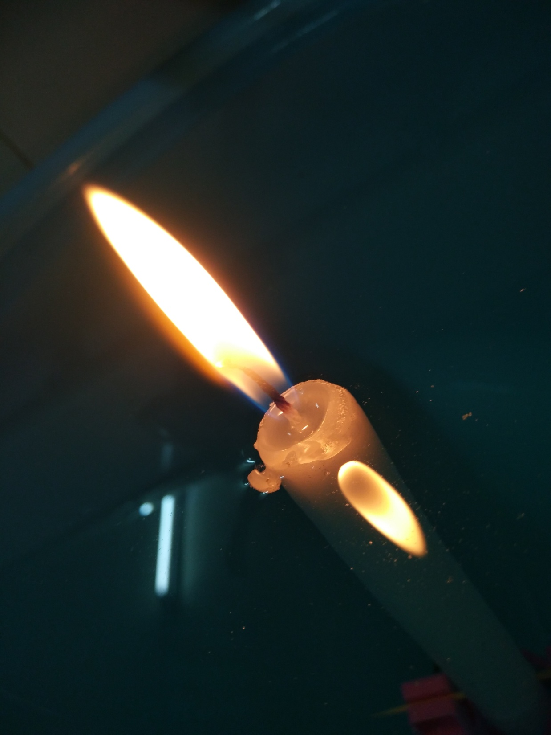
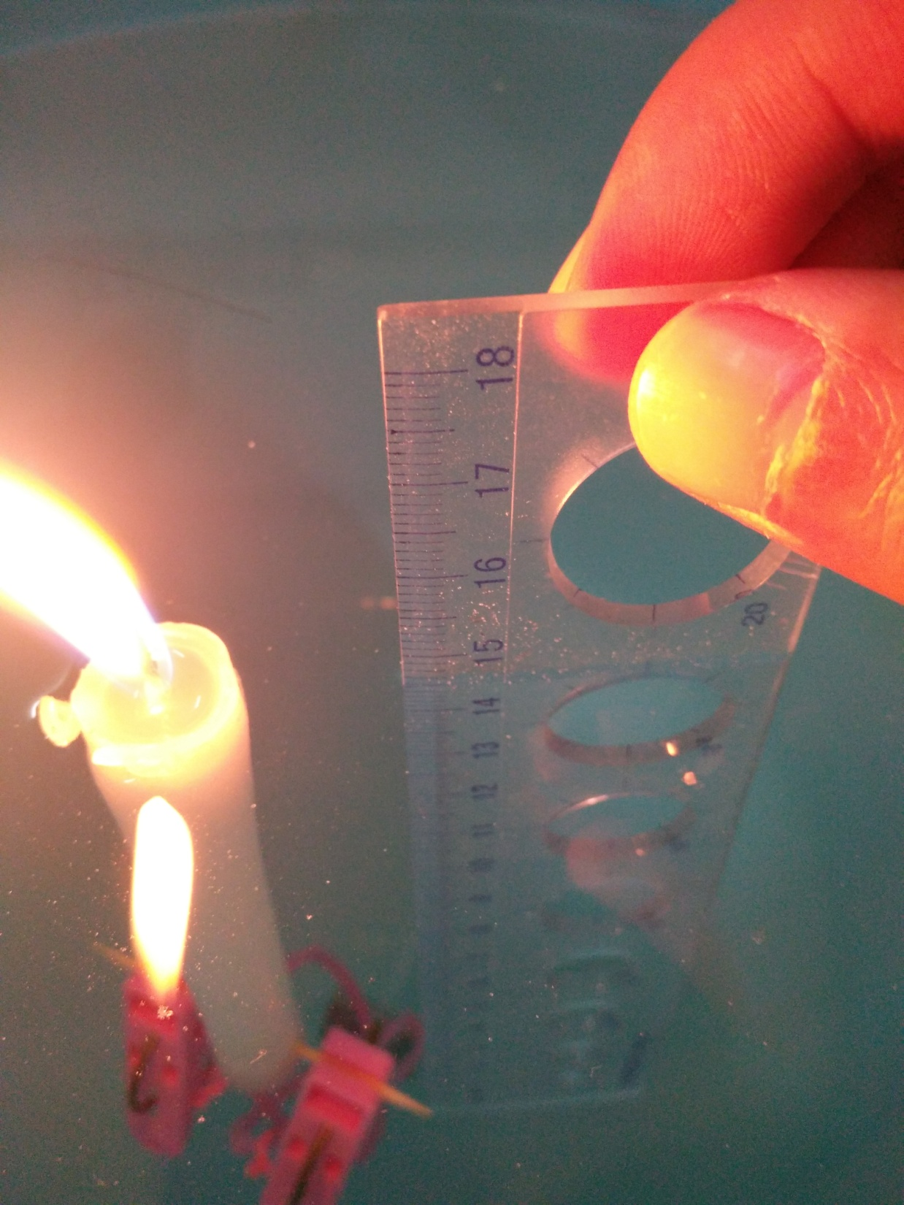
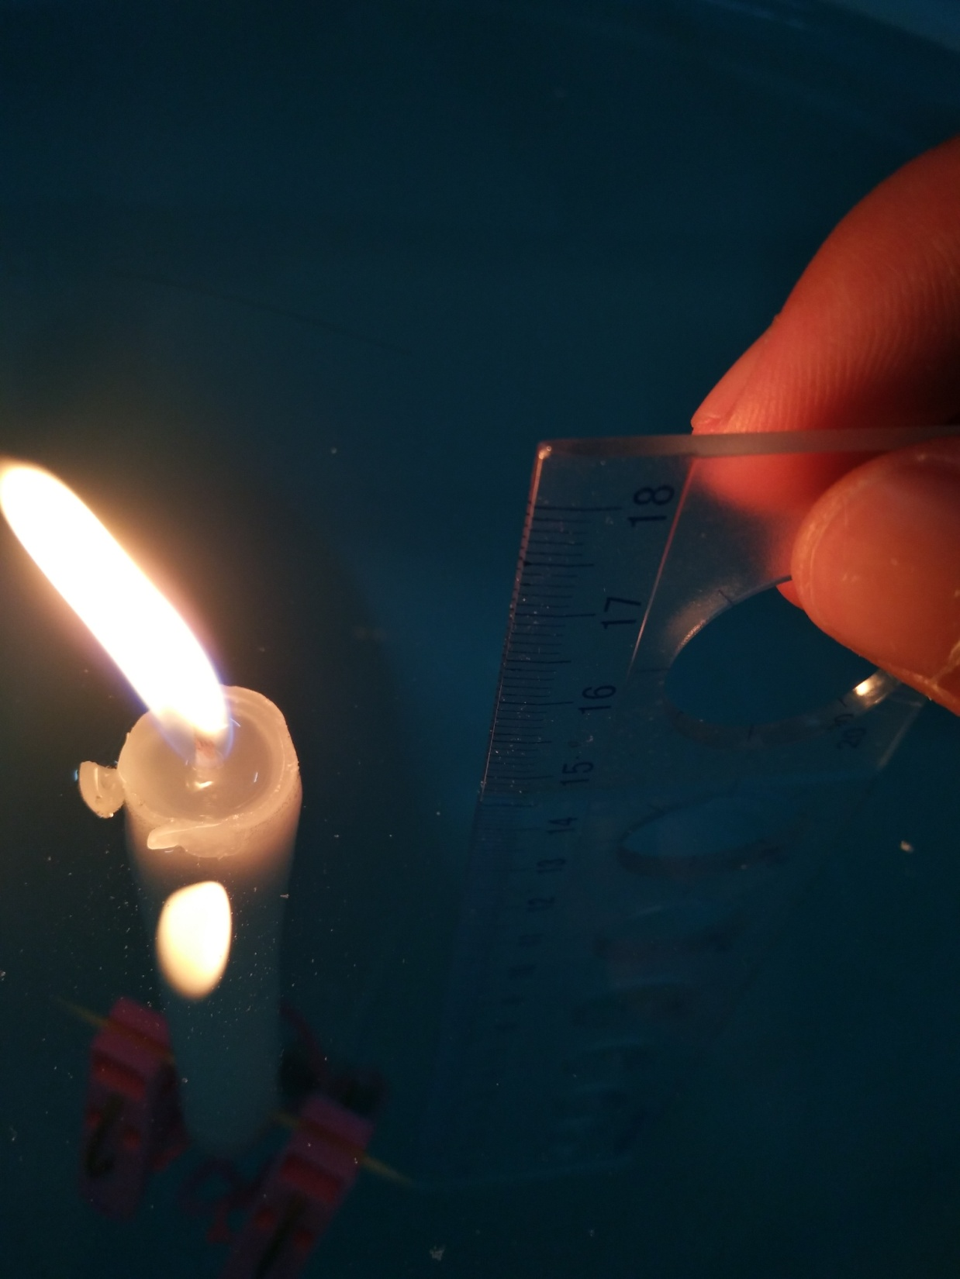
第三步：将水桶中注水至水面距离上边缘3cm处，双手拖住地将蜡烛—重物体系平躺着平缓地放入水面以下，以至当松手后，只有蜡烛顶部尖锥部分和烛芯线wick保持在水面以上，其余部分以及重物均完全在水面下，并且不接触桶底和桶壁。——如果体系重量刚好如此，则将其半取出，将蜡烛点燃后再轻放回刚露头的状态(贴近水面不好点燃，要让蜡烛来将就你，而不是你去将就蜡烛)。
注意事项：1. 水面不能太高，否则周围的气流的轻微扰动会导致水面的起伏较大；水面也不能太低，否则没有充分利用桶高以及不好从水面上观察蜡烛在水中的长度。2.即使刚开始保证了整个体系不触及桶壁和桶底，可能放入时的水平速度会导致接下来的碰壁，因此要关注这一点。
如图所示：我们的蜡烛—重物体系所处的初始状态：露头漂浮，未触底和触壁；初始水下长度为14.5cm；

Slide 9
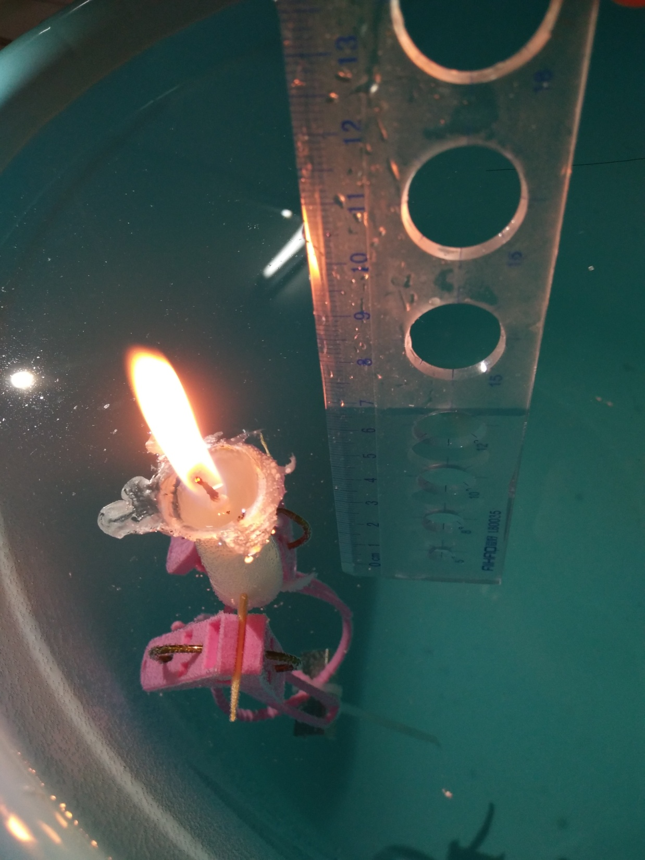
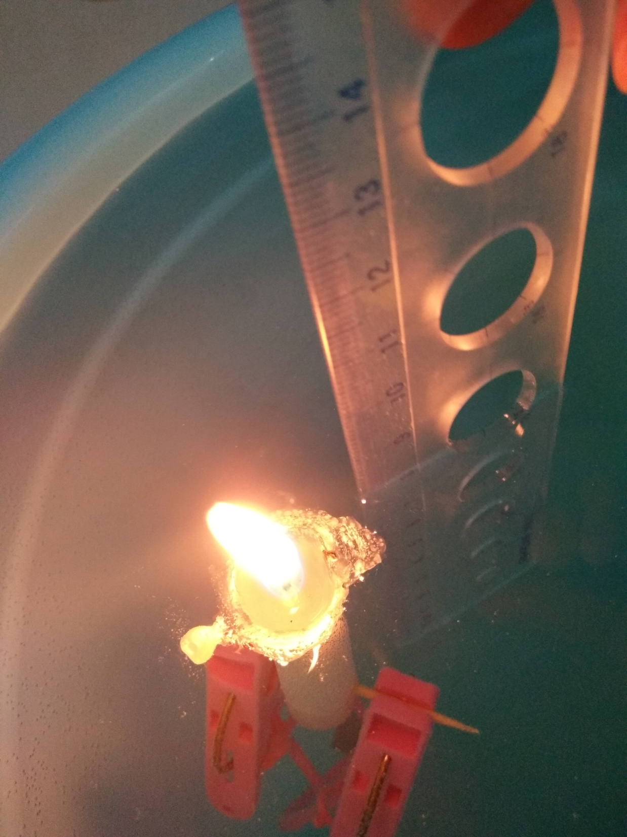
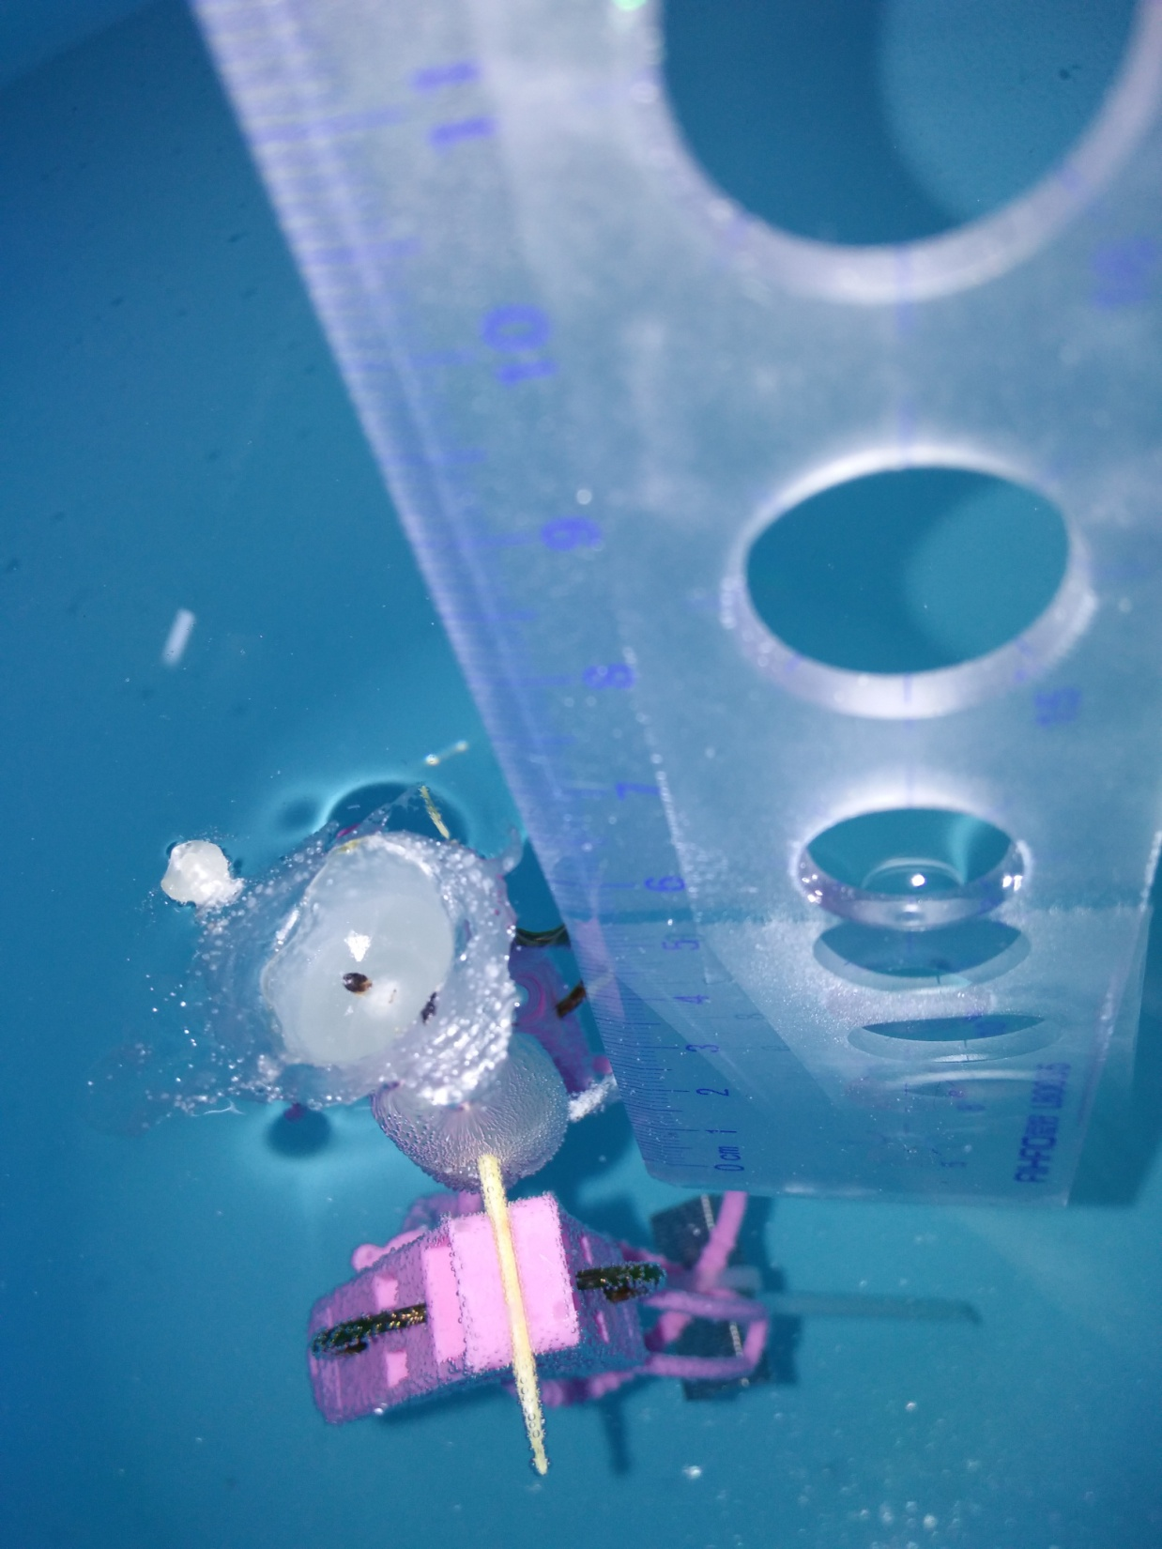
实验现象及解释
在完成了之前的三个步骤后，蜡烛已经能够稳定地漂浮着燃烧了，我们所需要做的工作只剩下接下来的观察现象、记录数据、分析现象背后和数据背后的道理了。
现象1：蜡烛继续漂浮直至蜡烛熄灭后仍然漂浮，且露出水面部分高度几乎不变。
在接下来的燃烧过程中，蜡烛看上去像是从下面烧短的，和放置在桌子上、或者即使在水下，却是下端粘在桶底的燃烧情况不同，不是从上面烧到下面；并且在蜡烛熄灭之前和之后均不沉入水中，如图所示：
即：燃烧每消耗一点蜡，即使消耗焰心周围的、烛身上端的蜡，蜡烛和重物仍就会朝上升一点，蜡烛上表面的绝对位置不怎么改变，却见蜡烛下表面和重物一同上升，直至蜡烛熄灭停止上升，却也不再下降，即不会沉入水底。

Slide 10
一个可能的模型，及相关铺垫：
我们首先简要介绍这个实验的迷惑人心之处，即“理应不可能”的地方，这也是为什么这个实验被列入iypt的一个原因吧：
假如我们单纯地只从这个角度来思考问题：ρ系=m系/V系=(m蜡+m物)/(V蜡+V物)，根据阿基米德浮力原理，若ρ系< ρ水，则蜡烛+重物构成的体系会有部分露出水面，即处于漂浮状态，即我们实验刚开始所创造的蜡烛露头漂浮的情形。此时ρ系< ρ水。
随着蜡烛的继续燃烧， ρ系=(m蜡+m物)/(V蜡+V物)中m物、 V物不变，m蜡和V蜡在减少，这时ρ系怎么变化呢？——
将m蜡=ρ蜡*V蜡代入其中(注意， ρ蜡既代表蜡烛的平均密度，又可以代表蜡烛上某一点的体密度，并且不随着燃烧进程而变化；不像ρ物，虽然也不随着时间变化，但只能代表物体的平均密度，不能代表物体上任何物点的体密度；更不像随着时间变化的ρ系。因此ρ蜡可以作为常值，不随空间和时间的变化)，

Slide 11
于是ρ系=(m蜡+m物)/(V蜡+V物)=(ρ蜡*V蜡+m物)/(V蜡+V物) =(ρ蜡*V蜡+ρ蜡* V物+m物-ρ蜡* V物)/(V蜡+V物)=
ρ蜡+(m物-ρ蜡*V物)/(V蜡+V物)【还可以写成ρ系=(ρ蜡+(ρ物-ρ蜡)/(V蜡/V物+1)，不过接下来不用此形式】 ，其中由于m物=ρ物*V物>ρ蜡*V物，因此(m物-ρ蜡*V物)>0，并且其中只有是V蜡变量。
那么随着燃烧进程的继续， V蜡在减小，则ρ系=ρ蜡+(m物-ρ蜡*V物)/(V蜡+V物)单调增加，当V蜡→0时，最终趋向于ρ系=ρ蜡+(m物-ρ蜡*V物)/V物=m物/V物=ρ物>ρ水；
又由于当V蜡=V蜡max时，即初始状态时，体系处于漂浮状态，此时ρ系< ρ水；根据闭区间上连续函数的介值定理，在区间[0,V蜡max]上，存在一点V蜡，使得ρ系(V蜡)=ρ水，此时蜡烛介于沉入水中和漂浮的临界时间点。
也就是说，按照此方向的分析，我们在蜡烛燃烧完全(即V蜡=0)之前，必定能看见蜡烛沉入水中的现象，也就是说，只要继续燃烧，蜡烛必然在燃尽之前沉入水中，该事件必然发生。

Slide 12
并且，根据计算，蜡烛沉入水中的现象不仅随着燃烧必然发生，而且将会很快地发生：由于ρ系=ρ蜡+(m物-ρ蜡*V物)/(V蜡+V物)，两边取微分，即有：d(ρ系)=-(m物-ρ蜡*V物)/(V蜡+V物)^2·d(V蜡)。
于是d(V蜡)=-(V蜡+V物)^2/(m物-ρ蜡*V物)·d(ρ系)，考虑蜡烛的初始漂浮状态所对应的ρ系为ρ系初，蜡烛刚要下沉时的ρ系为ρ系末=ρ水，由于我们只考虑一阶泰勒近似，以及ρ系初小于且非常接近于ρ水，则其中d(ρ系)=ρ系末-ρ系初=ρ水-ρ系初。
则式子变为d(V蜡)=(V蜡+V物)^2/(m物-ρ蜡*V物)·[ρ系初-ρ水]，由于刚开始时蜡烛是漂浮着的，对应着ρ系初<ρ水，因此V蜡的增量d(V蜡)=V蜡末-V蜡初为负值，这与蜡烛燃烧消耗m蜡也是对应的。——但是我们不喜欢负值，因此我们进一步改写为：
V蜡的减少量=V蜡初-V蜡末=-d(V蜡)=(V蜡+V物)^2/(m物-ρ蜡*V物)·[ρ水-ρ系初]，根据连续函数的性质，当[ρ水-ρ系初]非常小时，V蜡的减少量也将非常小，这对应着V蜡只要稍微减小一点点，稍大于ρ水的、等于ρ系初的ρ系，马上就变得小于ρ水了——这对应着只要蜡烛体积稍微减小一点点，勉强漂浮的蜡烛就无法再继续漂浮了。

Slide 13
结合现象1与旧理论的总结：
然而可以看到，正如现象1所描述的蜡烛会拉着重物上移且即使不再燃烧也不沉入水底和iypt的实验最后一句话所言：“随着蜡烛的燃烧，蜡烛可能继续漂浮，试解释这一现象。”，蜡烛并不会在熄灭之前沉下去，更不会像我们的理论所预言的那样很快就会沉下去，实际状况甚至在熄灭之后都不会沉下去。因此，既然我们的理论所预测的图景和实际相矛盾，这说明我们的旧理论尚有局限，还需要考虑更多、更主要的，被忽略了的因素。
现象2：离焰心近的蜡熔化，离焰心远的蜡壁不熔而保持立起，形成凹槽；蜡油顺着凹槽的随机缺口溢出遇水在水面形成蜡膜。
在实验中，由于蜡烛火焰低端呈向上的抛物面形，靠近焰心的蜡被高温熔化，而距离焰心较远的侧壁，由于外表面临水，由热力学第二定律，从焰心获得的热量几乎全部传递给了接壤的水环境，因此蜡烛顶端大体呈现向下凹的碗状、凹槽状，并且外薄内厚，上薄下厚；另外，由于周围气流的扰动，火焰摇摆不定，容易随机地熔化凹槽的某些方位的边缘，造成凹槽边缘

Slide 14
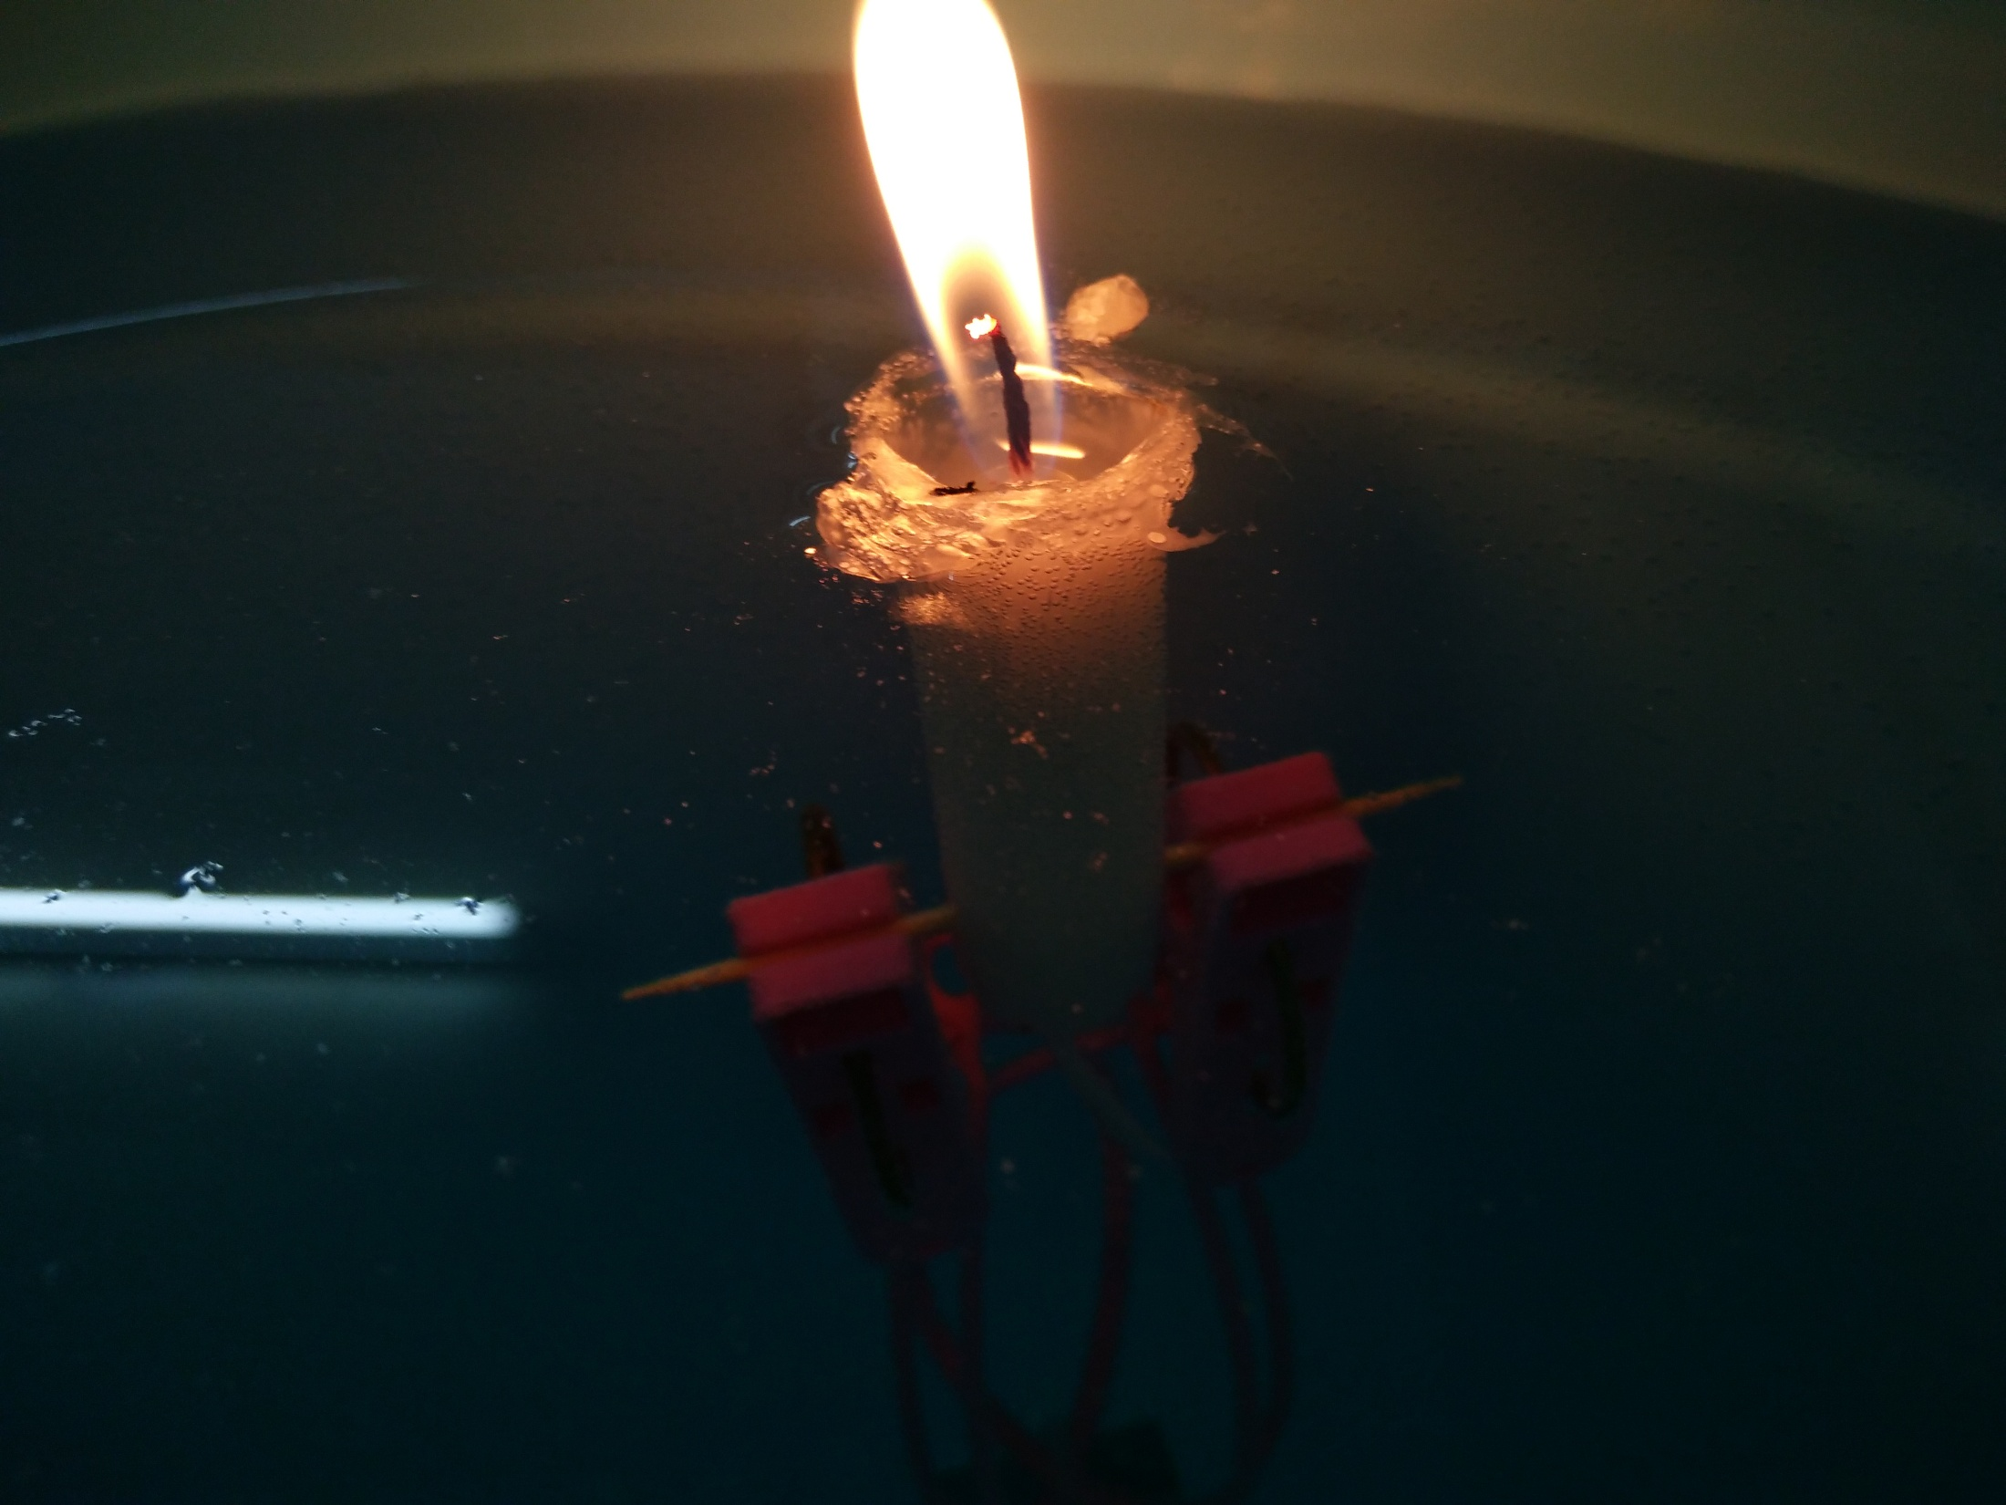
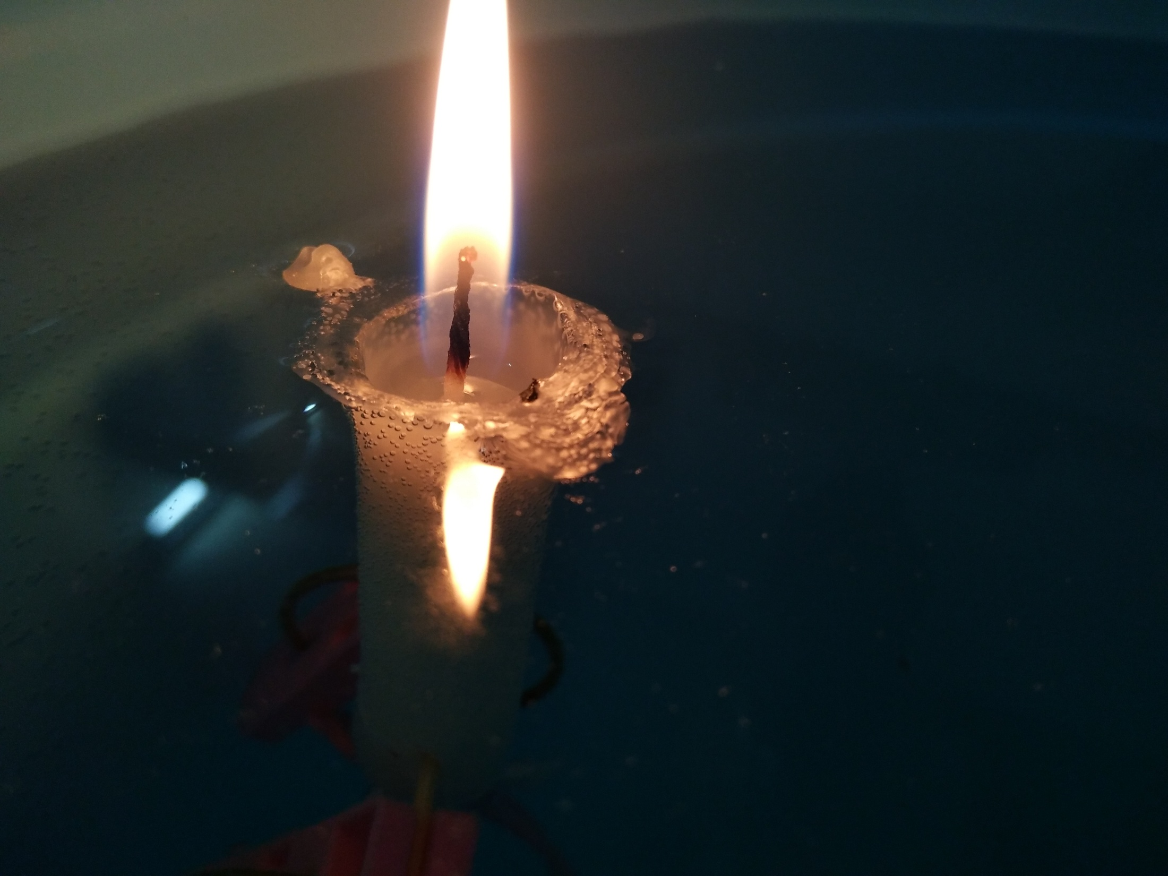
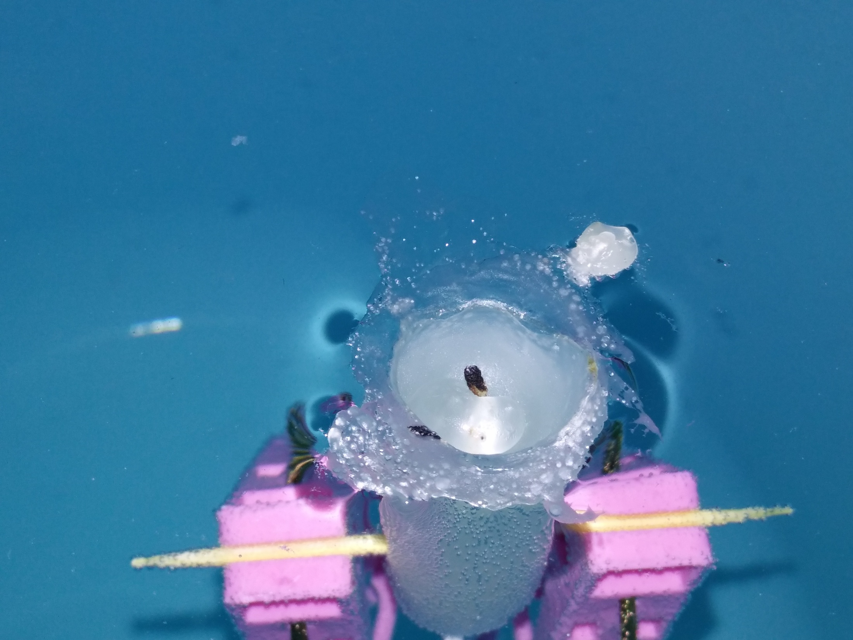
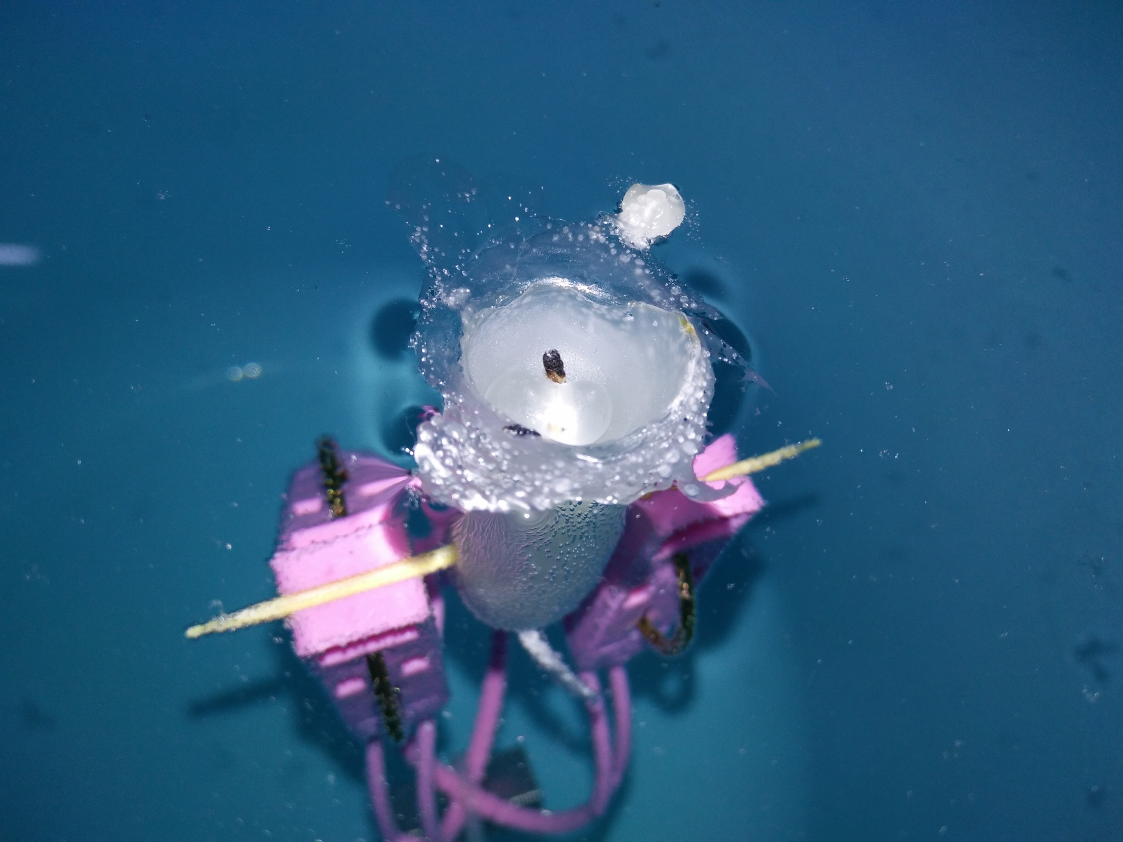
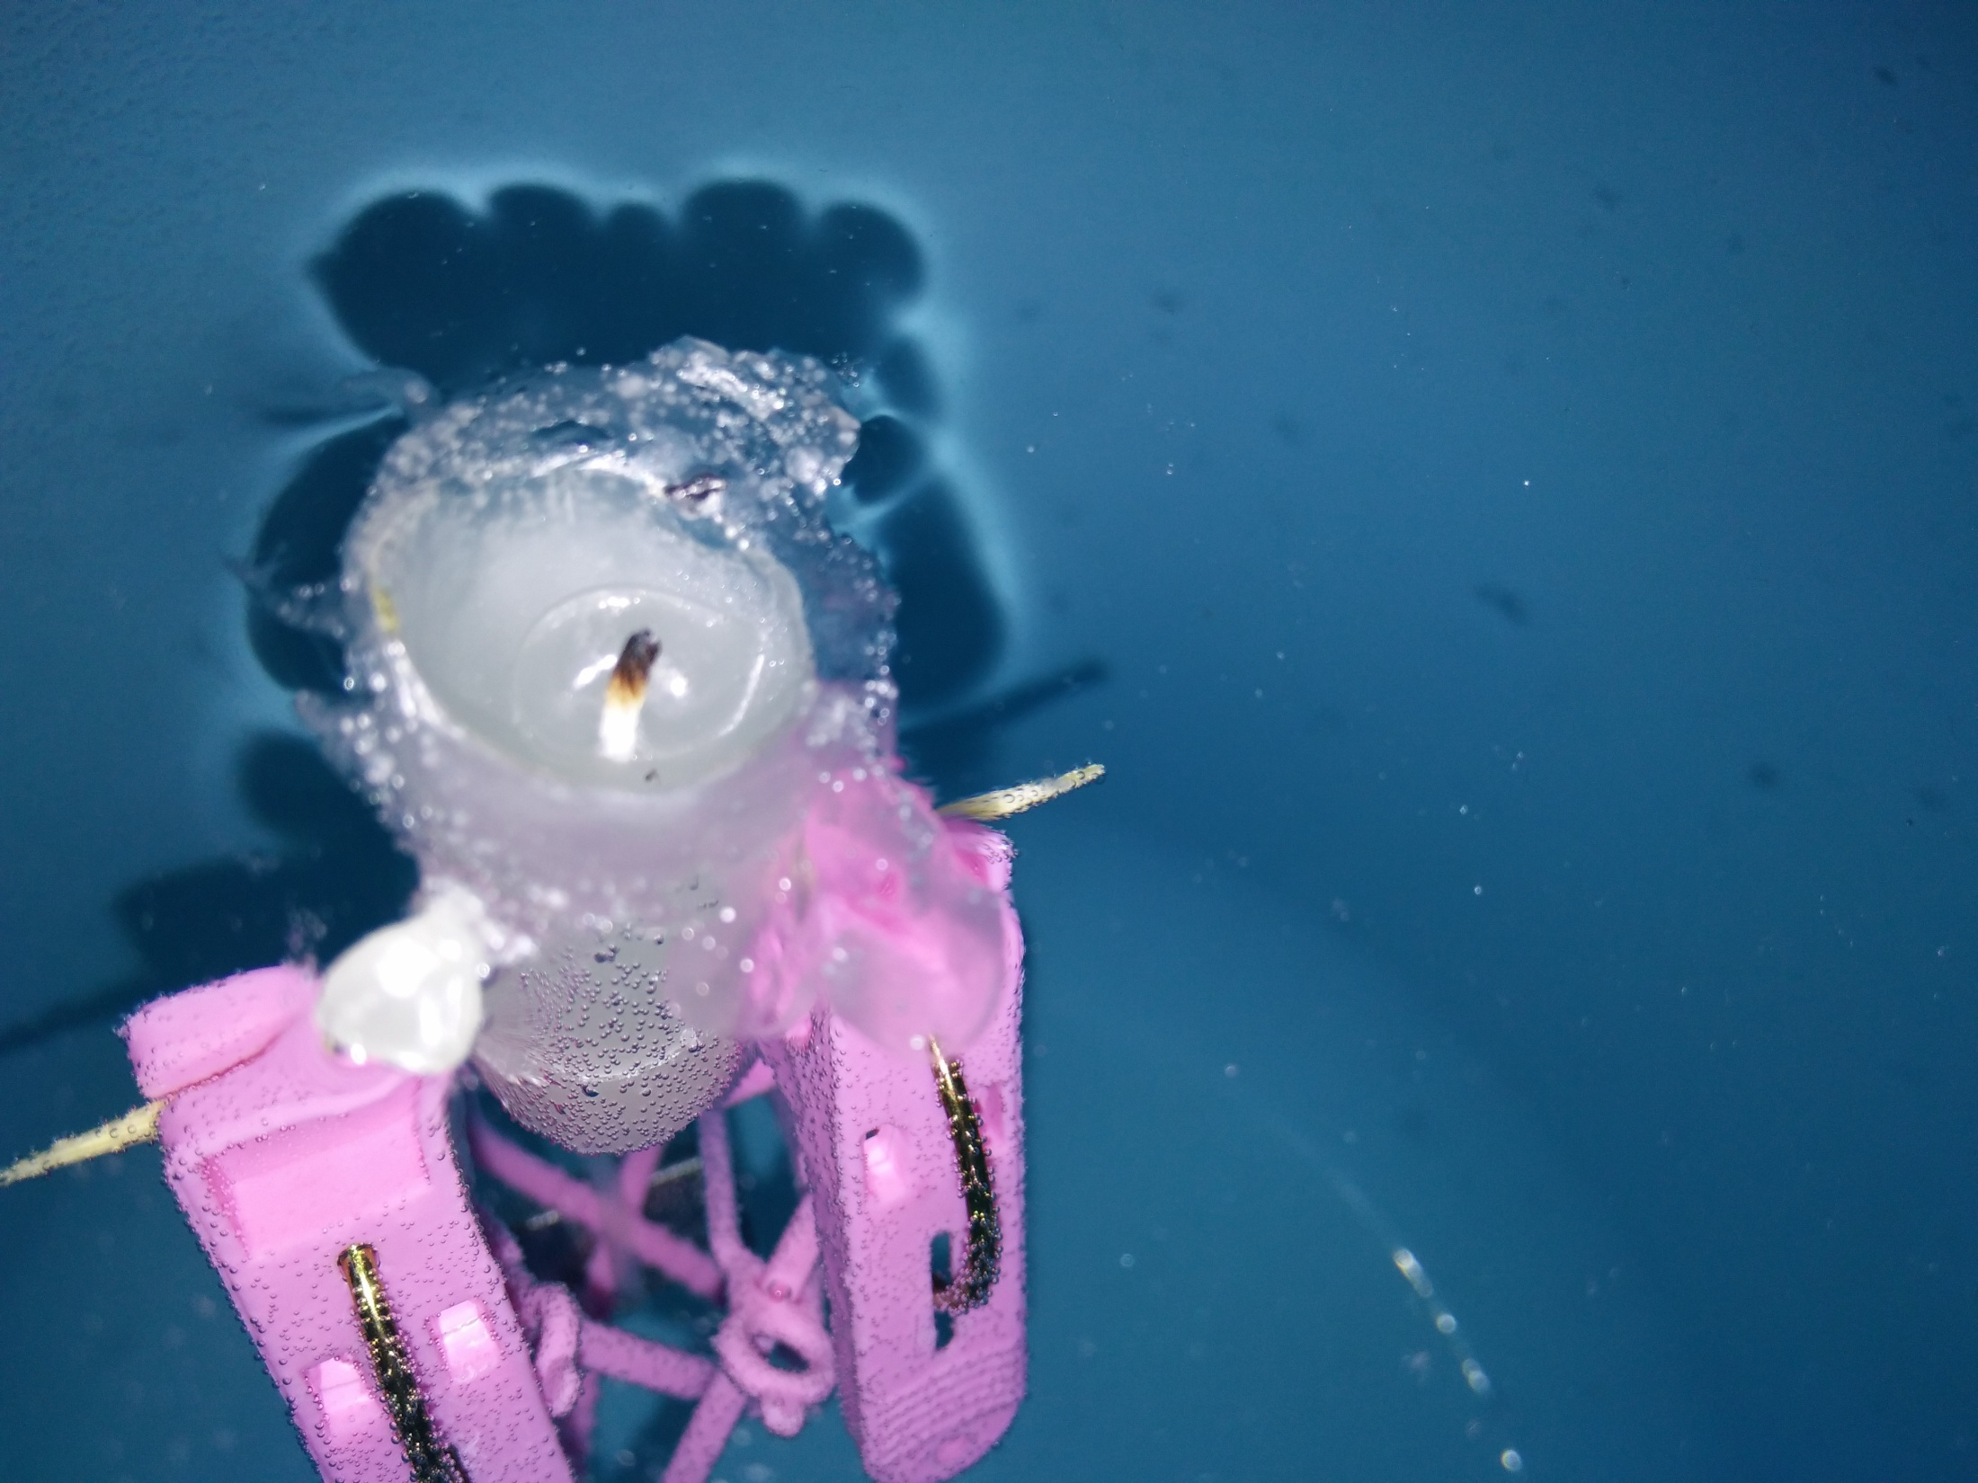
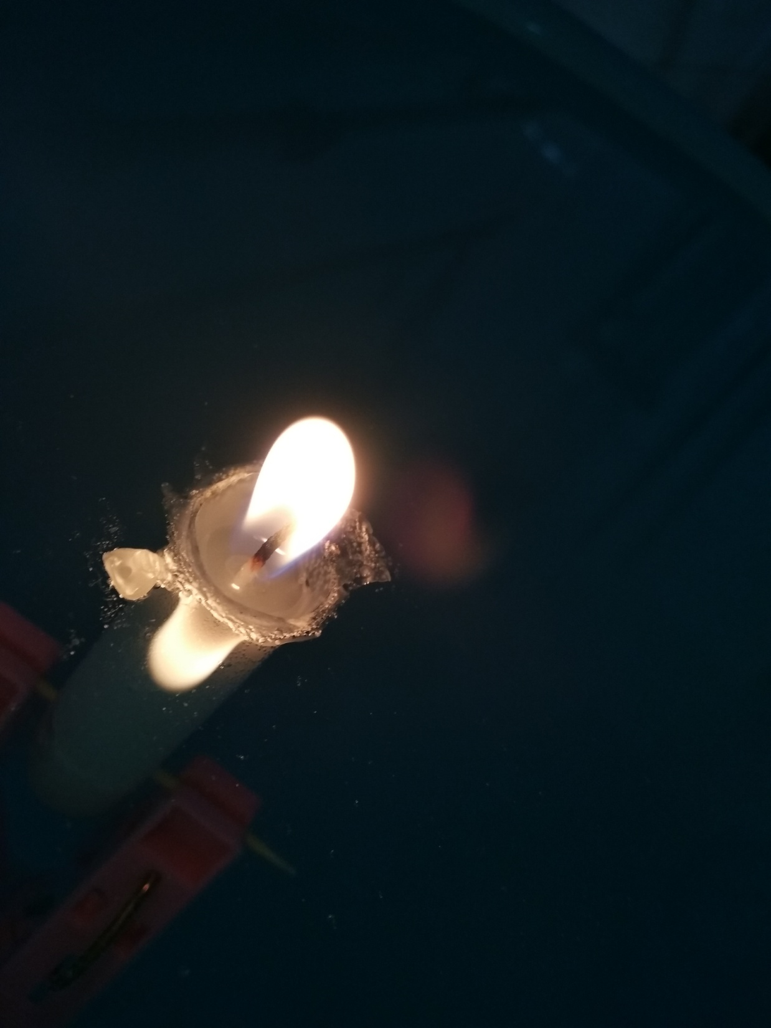
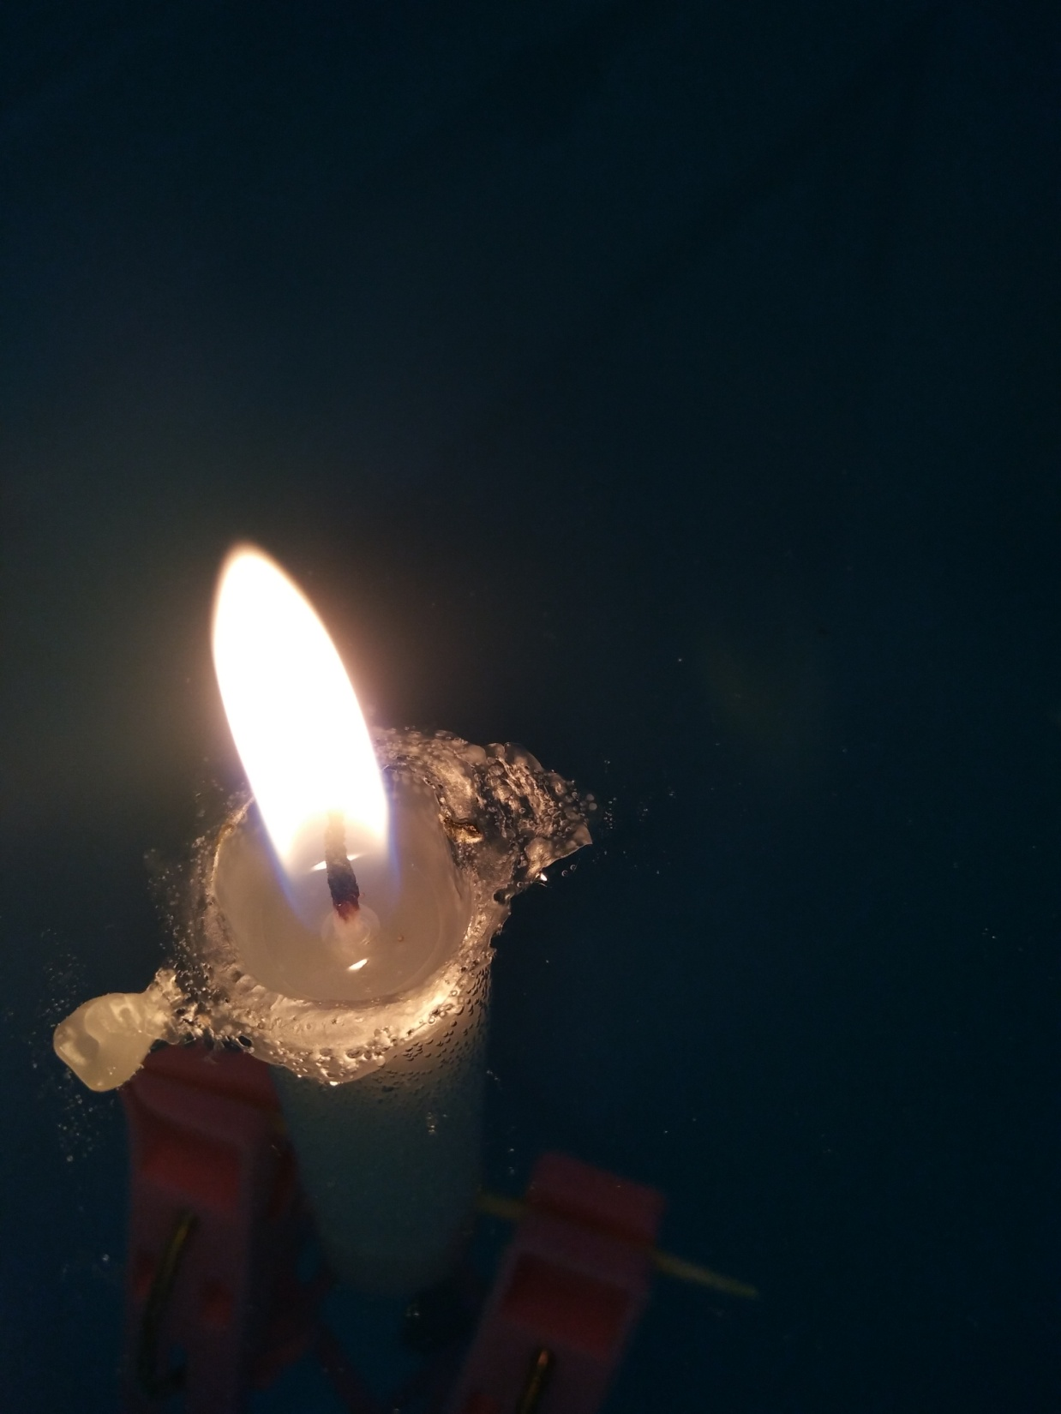
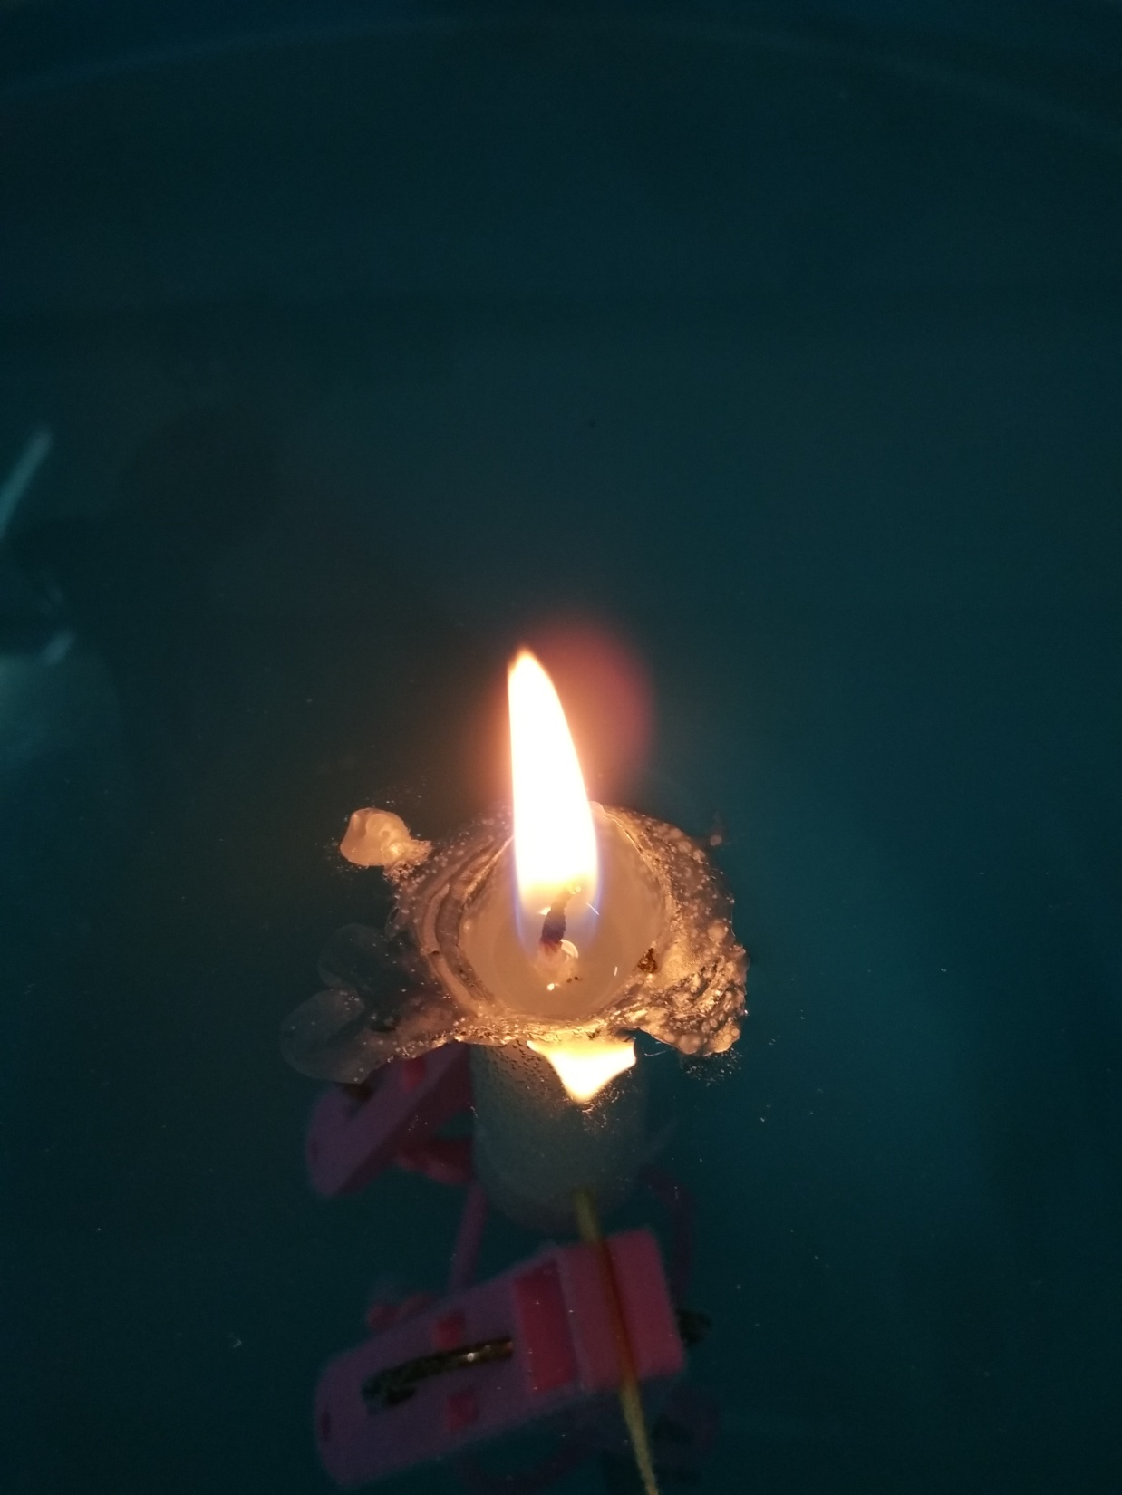
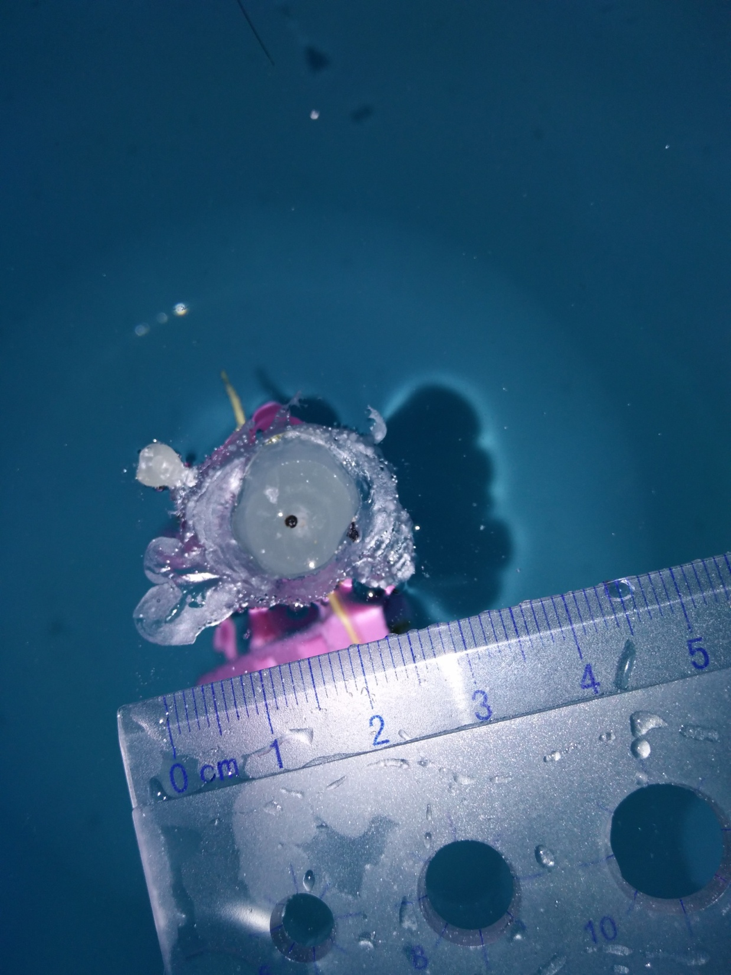
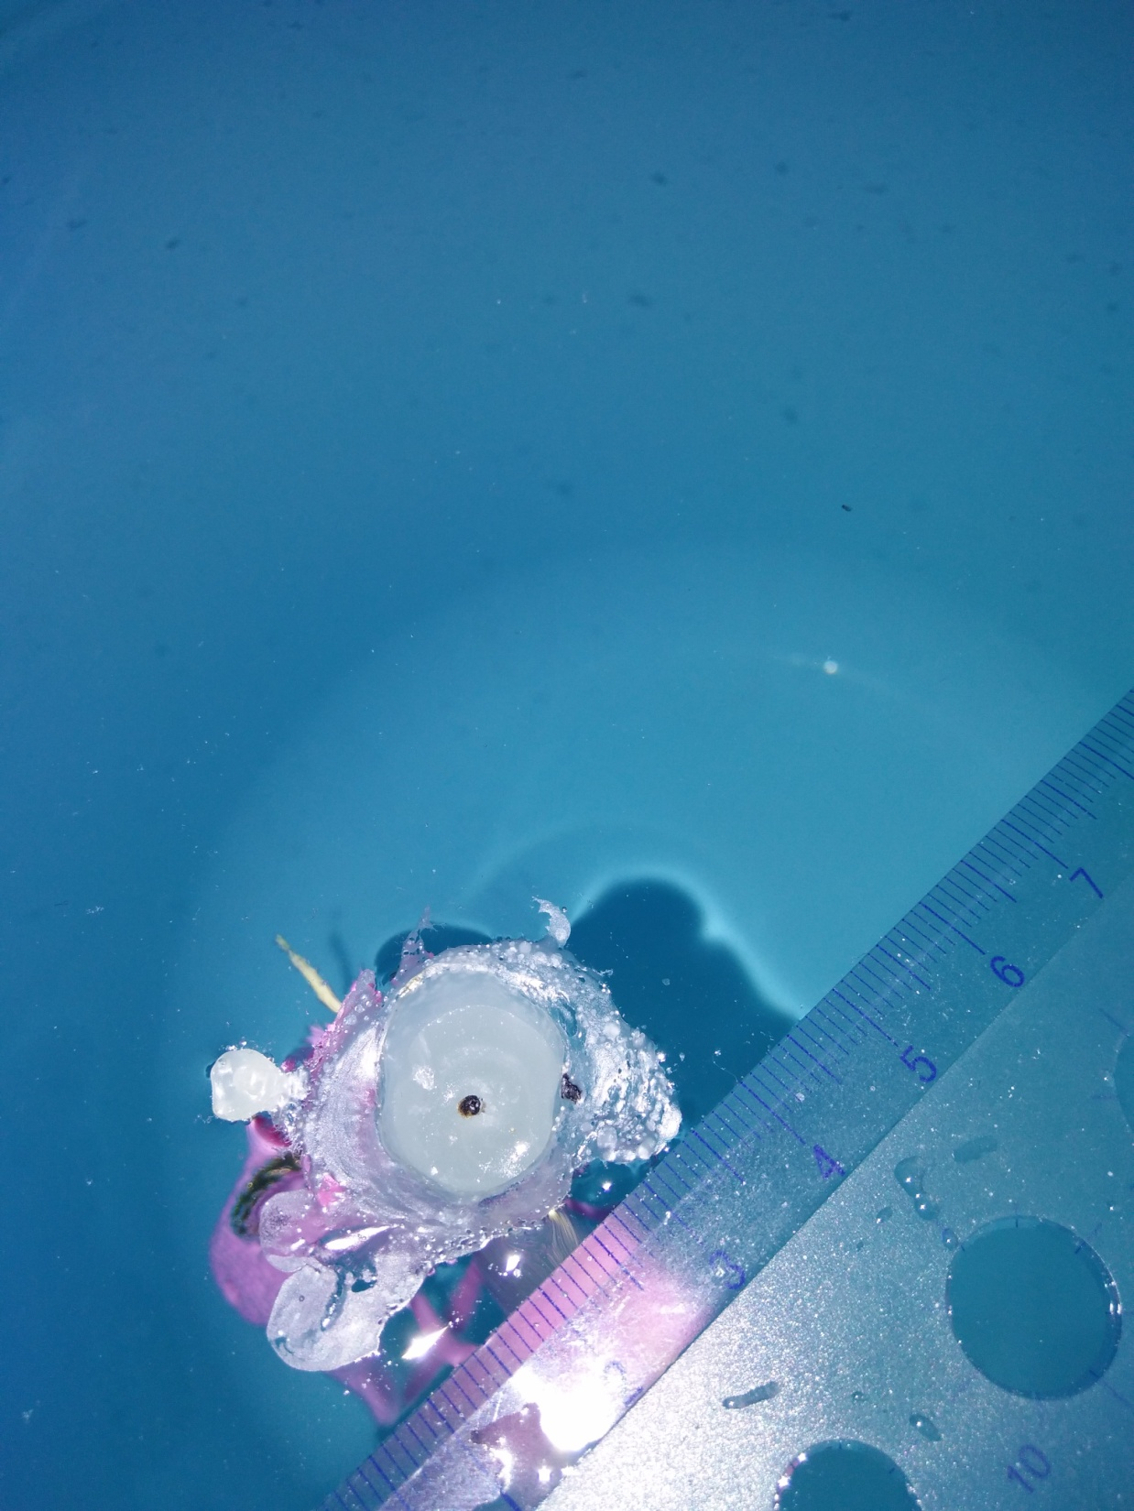
各侧并不等高，因此给了凹槽中容纳的熔化了的蜡油以机会，倾向于从地势更低的方向溢出凹槽边缘，之后遇水冷凝，形成一圈圈的“梯田状”蜡膜。如图所示：
从图中可看出，以及从我们的实验经历可推知，即使烛焰周围气流非常稳定，水面非常平静，蜡烛十分竖直，火焰中心轴与蜡烛中心轴始终完全重合，导致凹槽边缘从头到尾的一圈均受到相同的烛焰能量辐射输入，整体为一不随时间推移的等高线——也免不了蜡膜的最终形成，并且不仅形成，形成的蜡膜面积还挺大(至少大约半径为2.3cm的圆面，其中蜡膜为宽(2.5-1.5)/2=0.5cm的圆环带)，如图所示：
我们这样来解释它：随着蜡烛的燃烧，当凹槽随着创造凹槽的、置于凹槽底部的焰心向下移动到几乎全在水面以下时(即凹槽底在水面下、凹槽最外侧壁与水面持平/稍高一点)，此时凹槽壁从中央向两边，越来越薄，且越来越贴近水环境(而不是空气，这正是水面以下的功劳)，因此导致表面温度越来越低，而从凹槽底的烛芯处的蜡油受焰心烘烤蒸发出来的蜡烛蒸汽，

Slide 15
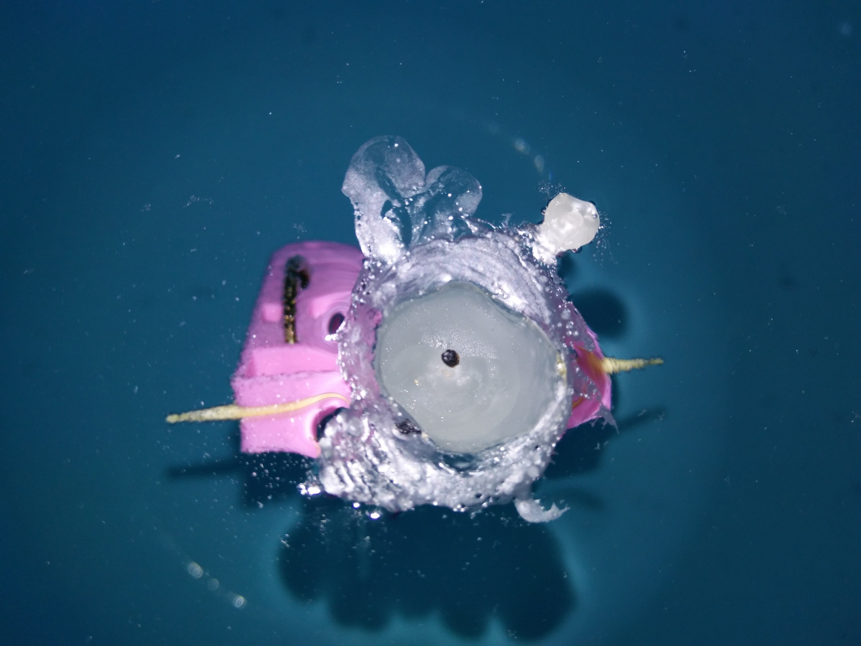
一部分参与化学反应，形成火焰或者去往了火焰中，另一部分则仍然为蜡蒸汽颗粒，它们温度很高，仍然上升，但不进于火焰中，沿着焰心外表面的抛物面，即贴着凹槽壁上升，由于凹槽壁由内而外，由下而上温度越来越低，这些蜡蒸汽颗粒的温度也越来越低，密度越来越大，浮力减去重力的多余部分越来越小，以至于当到达凹槽上(外)边缘时，竖直速度几乎已经消耗殆尽，残存的+k方向的初速度给了这些密度变大了的蜡蒸汽颗粒以时间能够凭借着还不小的丄k的水平分速度向外(丄蜡烛中轴向外)滑翔一段时间，当它们一个个、一团团、一批批地最终被重力遣返回水面时，便形成了蜡膜。
由于各批次颗粒到达凹槽边缘时的竖直和水平分速度的不同，它们向外滑翔的距离不同，落水远近不同(单个粒子落近处的概率大，因此比例更多的粒子落在近处)，且落水后再贴着水面滑动的一小段距离也不尽相同，因此，最终形成了由近及远由厚到薄的辐射状、梯田状蜡膜。

Slide 16
针对现象2，综合现象1，加入新的变量，提出新的模型：
透过现象2，我想我们找到了之前的模型未能贴合实际的原因了：在公式ρ系=m系/V系=(m蜡+m物)/(V蜡+V物)中，我们直接默认了m系=m蜡+m物，以及V系=V蜡+V物，没考虑到凹槽本身对ρ系的贡献，以及蜡膜对ρ系的影响，还有小部分因素跟ρ系中也与蜡油的参与有关。
1.要知道，空气泡在水中所受浮力-其重力≈它的浮力=相同体积排开水的重力，即使空气泡体积很小，也能够为体系提供不小的额外浮力(加上体系本身就很轻)，而凹槽本身便可视为空气泡，从排开水的体积来看，其有效体积为水面以下，槽底蜡油油面以上的部分，我们将其记为V槽。并且其质量m槽(有效部分也是水面以下，油面以上)忽略不计。
2.另外，蜡膜对于减小ρ系的贡献也是功不可没的，由于蜡膜在靠近蜡烛壁的内环位置较厚，往径向方向延伸至外环时渐变薄，因此这种结构下，蜡膜与蜡烛的联接还是相对稳固的，可将蜡膜纳入整个体系。此时，蜡膜将以这种方式来提供浮力：

Slide 17
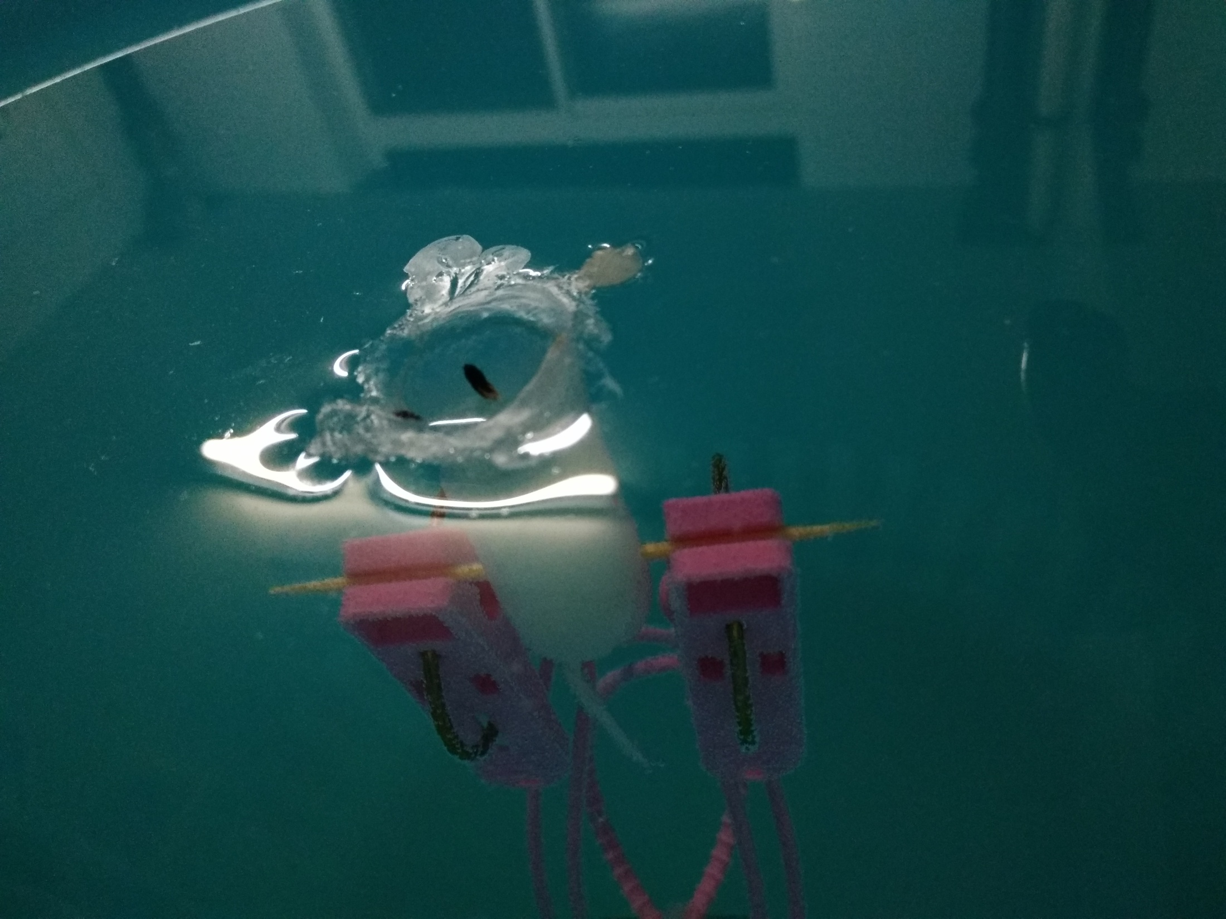
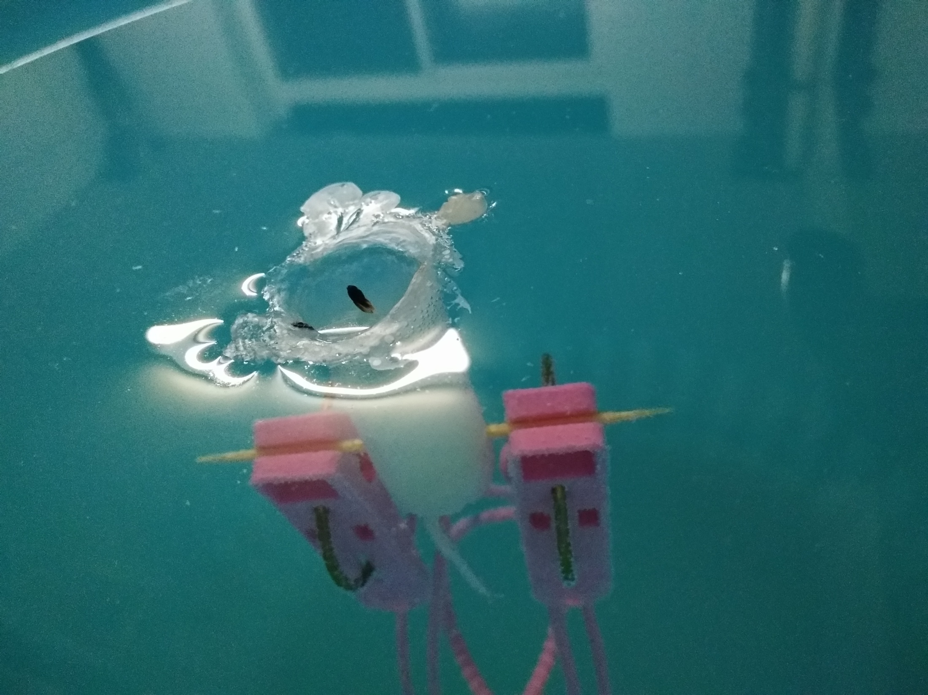
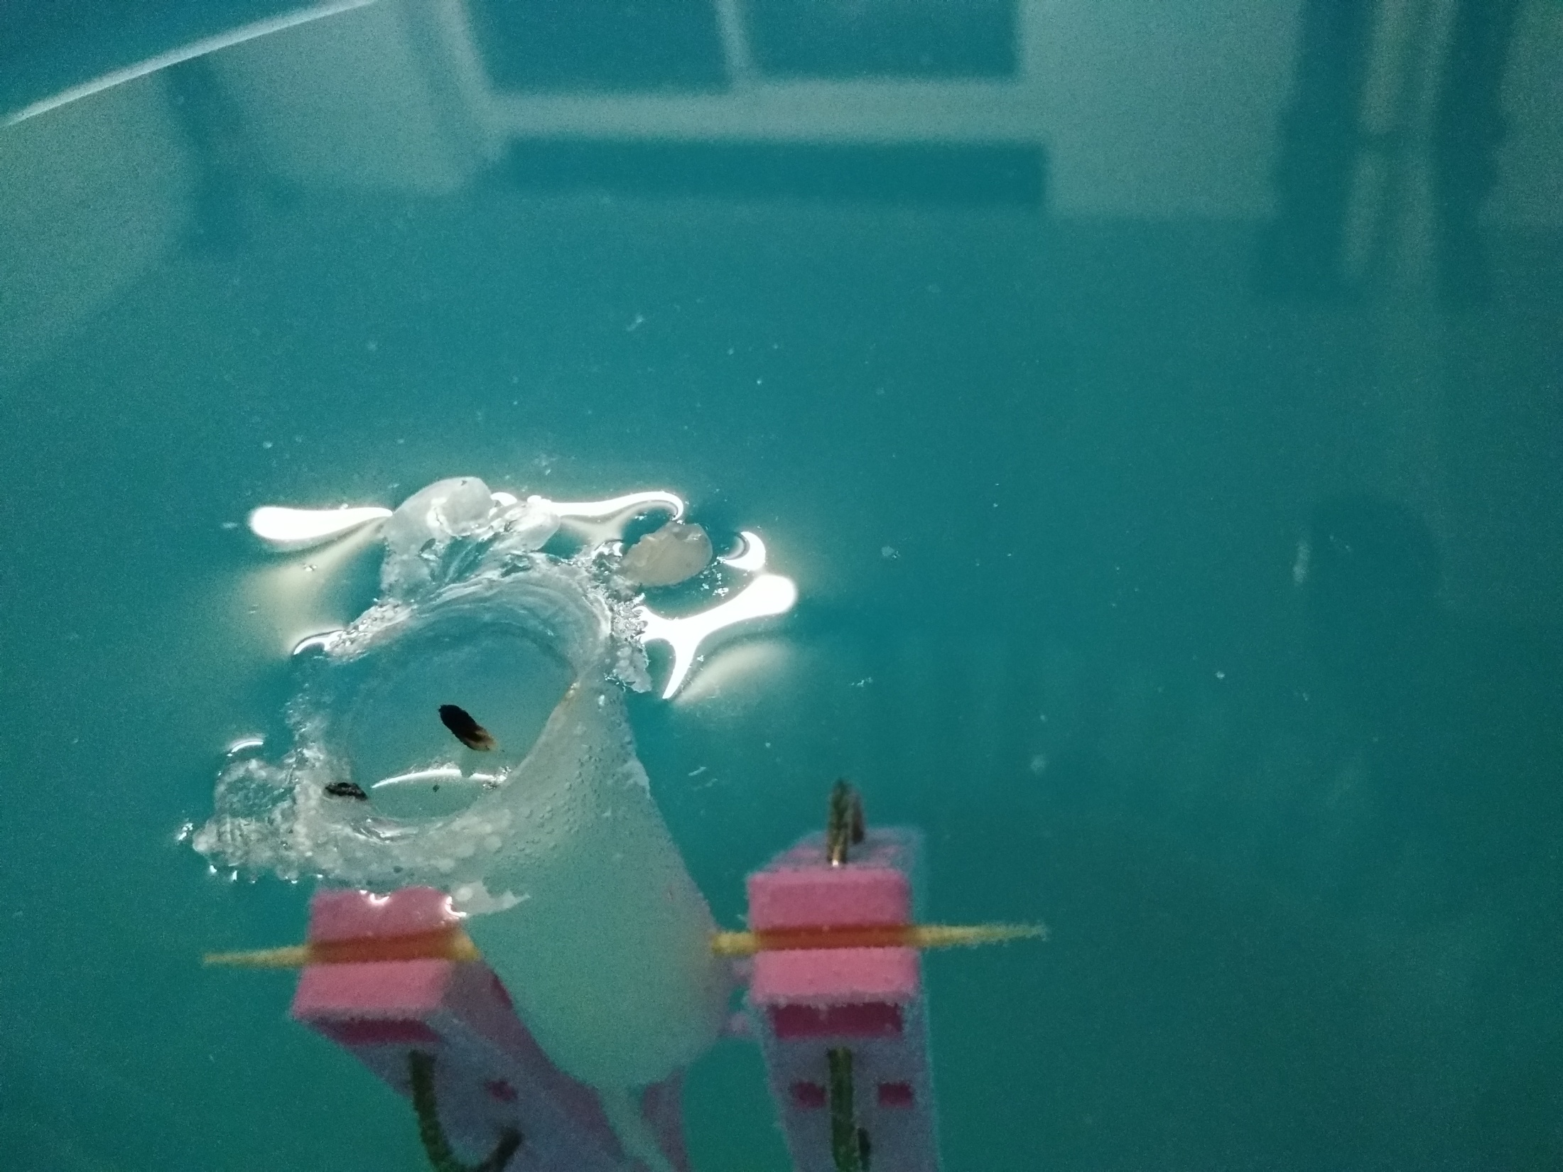
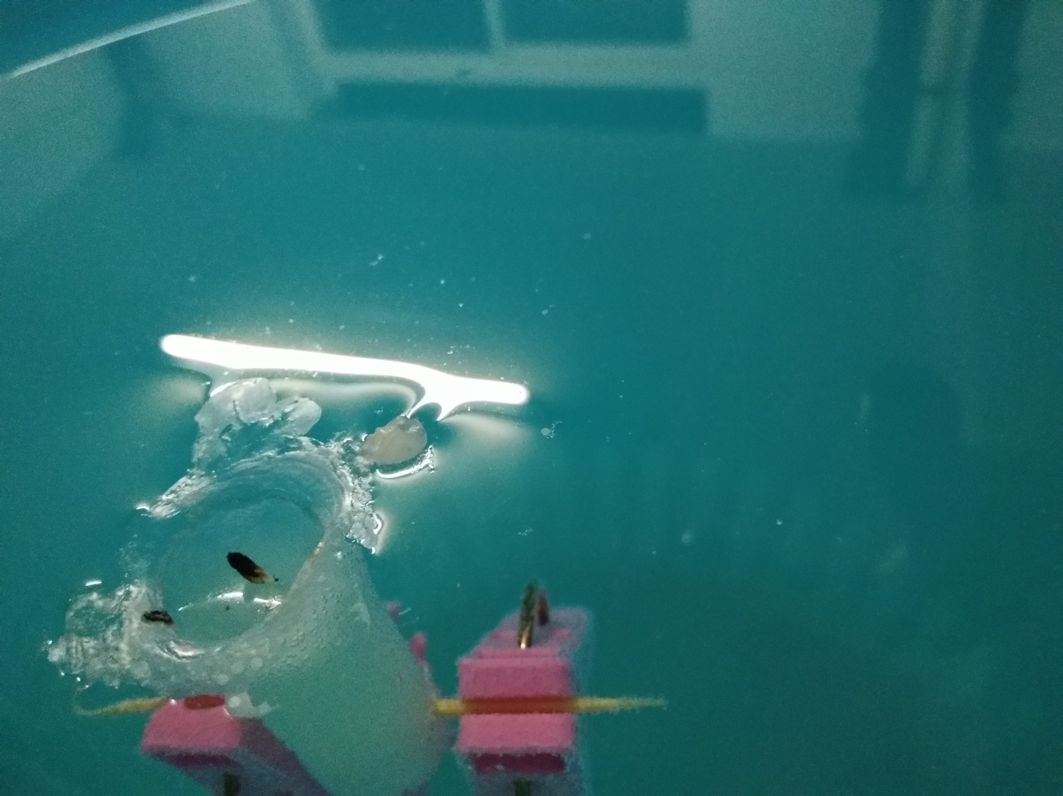
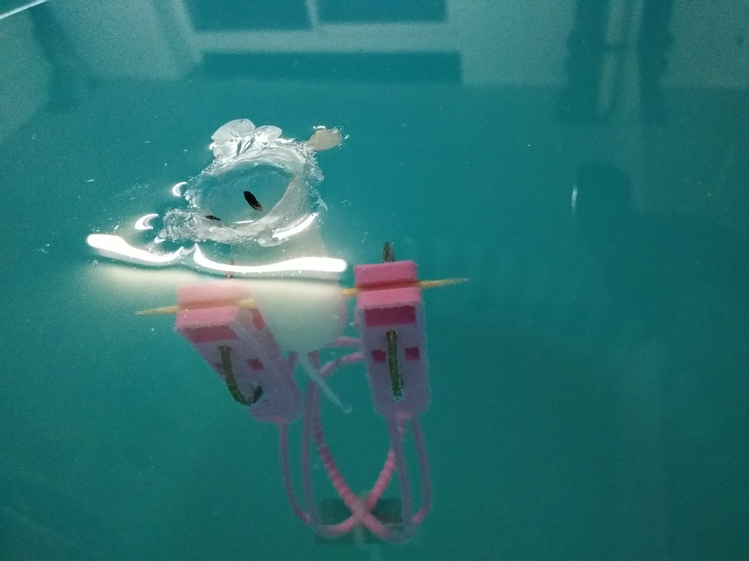
如图所示：通过调整拍摄角度，我们利用日光灯在水面的反射所成的像，让其像从环状蜡膜的一边扫入，另一边扫出，得到环状蜡膜外围水面的凹凸状况影像图：
从图中可以看到，凹槽本身单独作为提供额外的浮力-重力的来源，来抵消其余部分重力-浮力的趋势，是远远不够的。因为在图中可以观察到：环状蜡膜所在平面相对于紧邻的外围水面，是有细微的高度差的——蜡膜平面本身要比外围水面低——这可以通过蜡膜平面与水面接壤处的一圈反光看出：交界处的水面呈弯曲状，即水利用自身的表面张力，允许蜡膜托着整个体系下降一点。此时，蜡膜表面与一圈环绕着蜡膜最外轮廓的弯曲的水环壁共同组成一个平坦的碗状空间，类似于凹槽，却能提供比凹槽V槽大得多的体积V膜(这里指的不是膜的体积，而是膜和水障所围平坦凹槽空间的体积，若槽并不平坦，则仍取水平面以下的有效空间)，因此能提供更大的浮力。
同样我们忽略不计该平底锅一样的槽中的空气重量；并且由于膜是凝固的蜡，其重量本身已经被算入了蜡烛质量m蜡中了，因此我们也不再考虑这质量方面的问题。

Slide 18
3.同样，蜡油也得被计入考虑的行列：设蜡油体积为V油，蜡油重力为m油。
因此，目前为止，模型会被修正为：ρ系=m系/V系=(m蜡+m物+m油)/(V蜡+V物+V槽+V膜+V油)
现象3：附着在重物表面、蜡烛壁和牙签小孔上的气泡。
正如我们提到的，气泡是提供浮力的主角，而之前的每张照片中均有气泡，在你没注意看的位置：重物表面、蜡烛侧壁、一些表面曲率绝对值大的地方聚集的较多。
因此，这些即使轻放实验体系于水下也无法避免的气泡们，在形状不规则且表面积相对更大的重物上分布得更多，蜡烛侧壁上分布得较少，因此在蜡烛燃烧的过程中，只有燃烧掉的那段蜡烛上的气泡因附着物的消失而消失了，气泡提供的浮力略微因此变小了一点点，然而整个体系仍然漂浮，这进一步说明了其他因素提供的浮力足够添补这个因素造成的损失，其他因素才是主要因素，这个因素所提供的浮力虽然不小，但随着蜡烛的燃烧，变化不大，因而不列入主要因素。

Slide 19
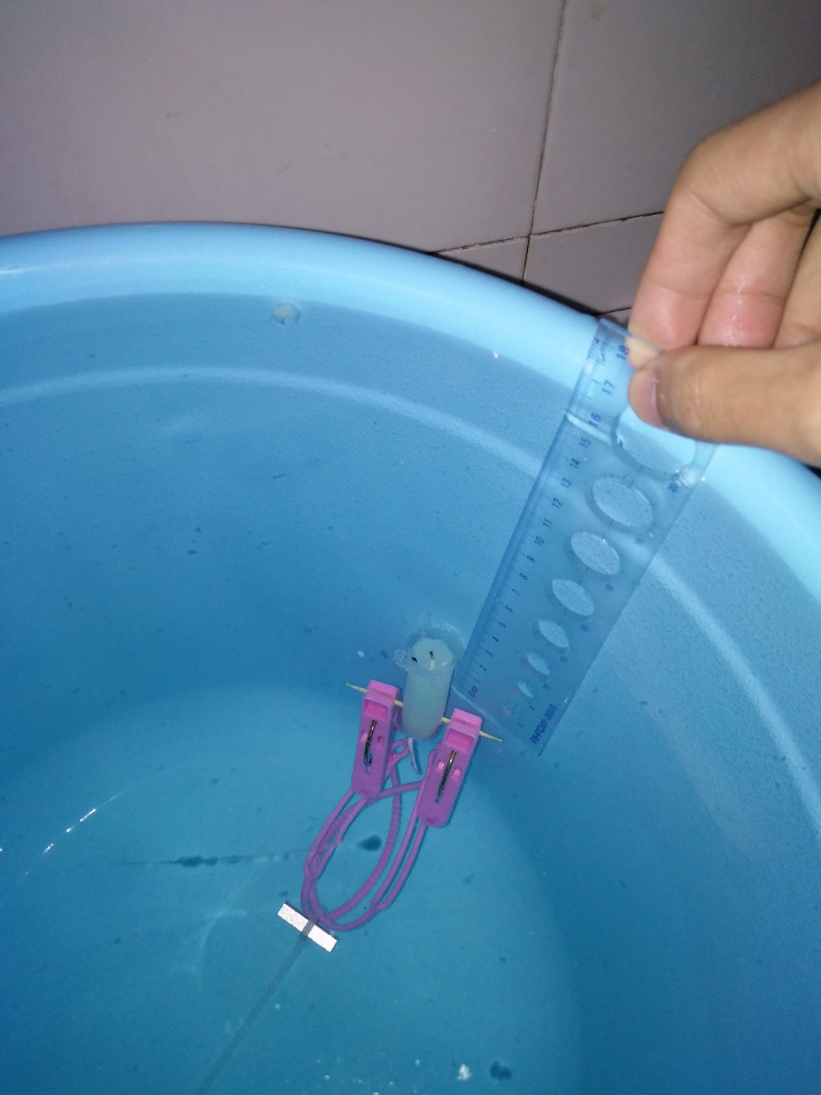
现象4：蜡烛虽然熄灭后仍然漂浮，但若将蜡烛的蜡膜保留着同时用外力让蜡烛沉入水中，则蜡烛不会上浮。
这说明：1.重物密度是>1的，因为加上一段蜡烛都还沉了；2.气泡不是提供浮力的主力军，因为水下部分的气泡在体系露头漂浮和完全沉入两种状态下，始终在水下、均提供同样的浮力，而前后气泡总数量相差无几，然而体系下沉后无法上浮了；3.蜡膜和凹槽提供的浮力是主力军，因为当体系保留了蜡膜和凹槽的空间结构后，下沉后原来被空气填满的区域被水填满了，因而漂浮不起来。——这样的控制变量法也说明了，不是蜡膜和凹槽本身，而是它们所创造的空间中的装填物起了提供浮力的主导。
模型修正： ρ系=m系/V系=(m蜡+m物+m油)/(V蜡+V物+V槽+V膜+V油+V气) 。
其中粉色字体对应的物理量是不变的，因此我们把气泡体积归到重物的体积中(此时ρ物便是ρ物’了，不过我们并不关心两个固定量之间的函数关系)，于是式子变为： ρ系=m系/V系=(m蜡+m物+m油)/(V蜡+V物+V槽+V膜+V油)。

Slide 20
模型的动态效果
变量分类及一些专有名词引入： ρ系=(m蜡+m物+m油)/(V蜡+V物+V槽+V膜+V油) 。
我们将其中的黄色字体称为自变量，紫色字体称为协变量，红色字体称为因变量，粉色字体称为不变量。
1.整个动态的物理图景便是：
自变量根据物理法则先改变，一边引起协变量的协变，一边同时又在大体趋势上使得因变量ρ系向着增大的方向发展，然而协变量总是朝着自变量所导致的因变量的变化方向的反方向去改变因变量，相当于大自然的自我调节，然后才是总的呈现出因变量在自变量和协变量的共同调节下呈现缓慢增大的态势但受协变量的影响，在体系没有外界影响时，因变量ρ系永远保持<ρ水。

Slide 21
2.一些相关关系：
(1).该式中的m蜡其实是指m固，即固体的蜡的质量，其中包含了烛身和蜡膜的质量，因此这里的它满足m蜡=ρ蜡*V蜡，因此模型中的m蜡、 V蜡因有相关关系而不再是两个独立的变量。——类似的，也有m油=ρ油*V油(2).同样， m蜡+m油可以看作一个随着燃烧的进行，总量减少的整体，在短时间内，总量保持不变，m蜡与m油之间可以相互转化。借助这样的相关关系，因此我们可以再将其合并为一个整体，即新意义上的m蜡——包括了固体和液体状态的蜡。但由于m蜡意义改变了，则m蜡=ρ蜡*V蜡不再成立了， m油=ρ油*V油也因m油的消失而没有意义了。【这些做法的目的均为缩减变量个数，但不能双管齐下地同时利用两个方法削减，捡了西瓜一定会丢了玉米】 (3).剩下的V槽+V膜+V油中，影响因子排序：V膜>V槽>V油。我们进一步将V槽+V油合并为新意义上的V槽。
(4).从头到尾相当于我们通过合并m蜡+m油减少了一个变量，又合并V槽+V油减少了一个变量，总体上和利用另一层面的相关关系m蜡=ρ蜡*V蜡和m油=ρ油*V油减少两个变量是等价的。

Slide 22
一些实验改进意见
3.新的意义下的简化公式：ρ系=(m蜡+m物)/(V蜡+V物+V槽+V膜)
其中：m蜡=m固+m油=m身+m膜+m油；V物=V重物+V气； V槽=V槽中气+V油(V槽中液)。
1.为了允许我们侧面观察和记录蜡烛水下or总体长度的随时间的变化(从水面上方看的话，看到的蜡烛底端的像比实际的高，蜡烛变短了；虽然我们能够用尺子来衡量，但读数也是斜着的，因此很难保证我们记录了真实的蜡烛(水下)长度)——我们或许得买个小玻璃鱼缸盛水。
2.防止烛焰扰动，并又能观察到烛焰——我们需要个大的玻璃鱼缸，砖块垫着大鱼缸上口边缘地倒扣在正放的小鱼缸上，并允许氧气进入和燃烧废弃溢出，即保证燃烧条件。

Slide 23
3.由于实验周期时间长，即一个实验持续进行的时间大约为4~5个小时，因此我们作为一个团队没法整体地高频率记录数据，虽然可以高频率地分工派人轮流记录实验数据，但是这样实验变量会增多(即记录的人不一样)，导致实验数据的可信度降低(可能是我不太信任外人所测的数据)。因此，实验中我们是每隔一个小时记录一次数据(这里是指拍照和摄影，暂时没测数据，因为第一次实验并不知道测哪方面的数据，也不知道对于此实验来说，何为有效数据(若盲目测的话，不仅测量的数据没有得到正确的利用而辜负了测量，而且还浪费了时间，使得实验的目的性和针对性不太强)，并且即使想测也测不了——设备条件不允许)。——因此，如果条件允许的话，接一个可长时间曝光延时摄影的摄像机帮我们记录数据更好。这样由于人工操作所引起的失误会减小，并且我们会剩余更多的时间和人力资源被分配来分析数据，而不是浪费在测量数据上。

